Slide 1
主编：吴立忠 施 凯 副主编：张同江 高一年管会成员
洛高2023级军训简报第二期1版
军训简报
（2023年第二期）
2023年9月20日
军训伴着烈日、激情、汗水与欢乐。一切才从这里刚刚起步，自我挑战、独自担当，我们带着坚毅的心迎难而上。
军训属于青春，它使拥有青春活力的我们增添了军人的英姿飒爽，一次刻骨铭心的亲身体会使原本平静的生活更加充实、丰富。一段烈日下的军旅生活，使原本宁静的心灵热血沸腾，当我们将烈日下的一次次磨练存储青春时，我们的年华已留下丰硕的果实，我们斗志昂扬，意气风发，因为我们的青春烙下了军人的痕迹！
年轻的战场中，军训的赞歌，永远嘹亮！
致我最敬爱的教官
看着教官们为我们演示军事动作，不禁感叹他们军姿刚正、整齐，想着他们历经怎样残酷的训练才能有今天如此完美的动作，想着他们可能在炎阳下中暑，在寒冷下冻伤，我不禁心微微一颤。台上一分钟，台下十年功，这一分钟又是花费了多少的血与泪、汗与水而换来的。这一周军训，对我们来说，其实只是一个体验，我们只是适度体验一下军人的辛苦，却并不能达到军人的标准。因为教官们总有顾虑，顾虑我们的身体素质；顾虑我们的心理承受能力。他们如果按部队军人的标准来要求我们，日常的训练难度和强度会上升到难以完成的地步。军训让我懂得了军人，让我学会了珍惜来之不易的幸福生活。

Slide 2
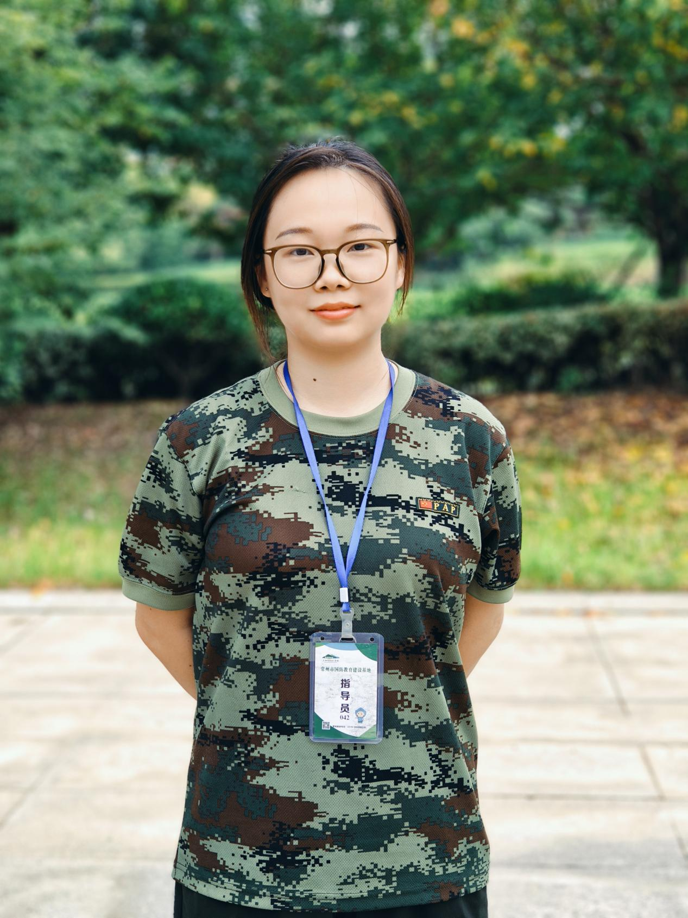
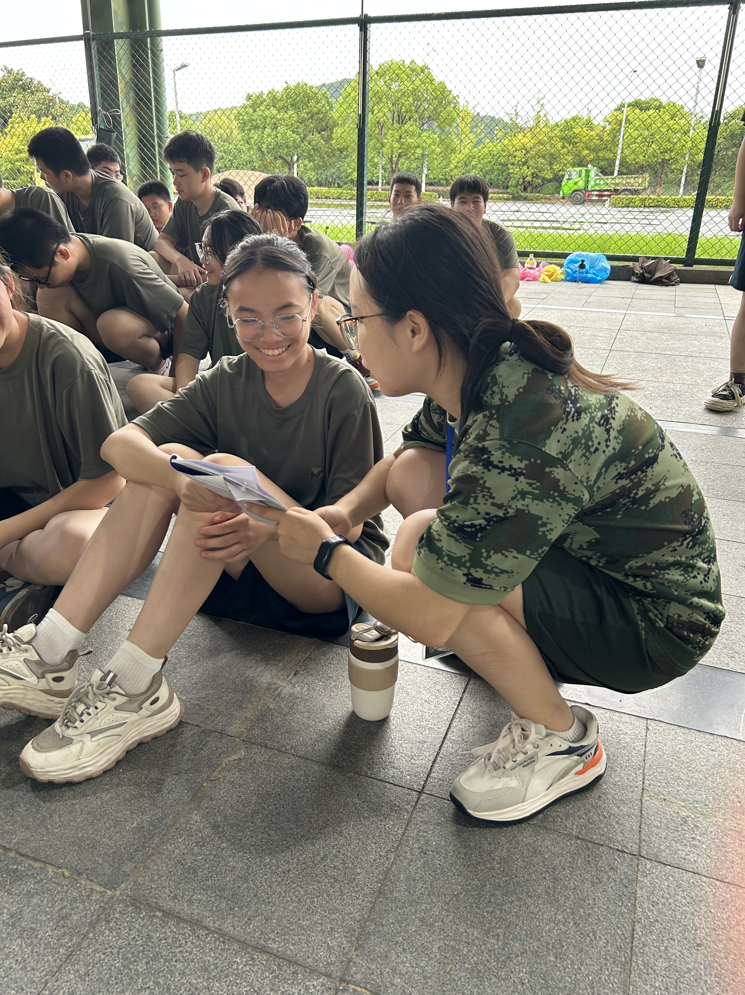
洛高2023级军训简报第二期2版
班主任寄语
军训，是一场洗礼，一次全新的开始。在高温下你们身披坚实的制服，每滴汗水都是对坚韧意志的赞誉。军训，不仅是对体能的锻炼，更是对意志的考验。军训能让你们学会无论遇到多大的困难，都要坚守。因为坚持，就是胜利！每一次的训练都是在打磨你们的意志，让你们更加勇敢地面对未来的挑战。其次，在军训的严格纪律中，能让你们领悟秩序与服从的价值。教官的一声令下，你们如同铁军一般，步伐坚定，风雨无阻，勇往直前！最后，军训也如同一场精妙绝伦的交响乐，每个动作都需要精确而协调的节奏，每一刻都充满了挑战和考验。而你们，如同乐团中的每位音乐家，每个人都必须在自己的位置上发挥最佳状态，以确保整个交响乐能够奏响完美的旋律。在这个过程中，你们不仅锻炼了你们的技能，更培养了你们团队协作的能力，真正做到团结就是力量！
作为你们的班主任，我希望五班的每一位同学吃苦耐劳，认真训练，经过这一场钢铁般的洗礼，你们定能蜕变成为更加勇敢、更加团结、更加坚韧的洛高学子！
——高一5班班主任 林 慧

Slide 3
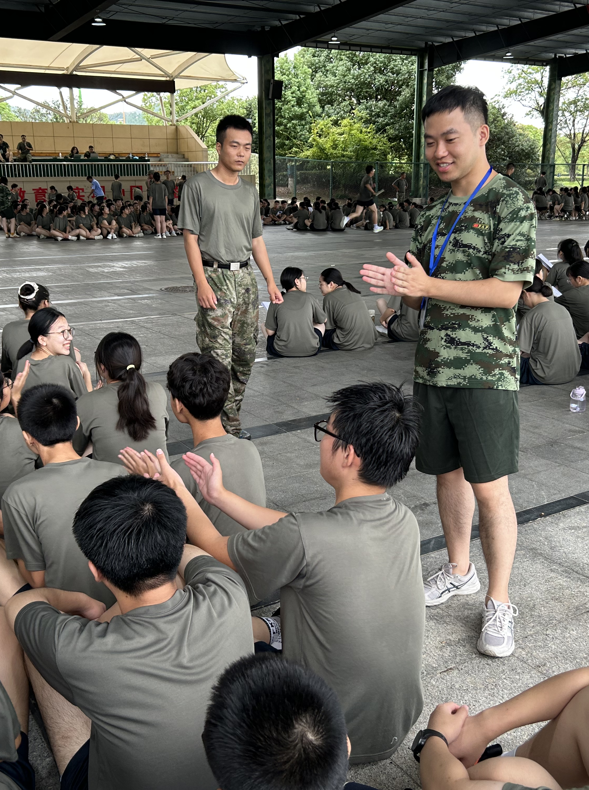
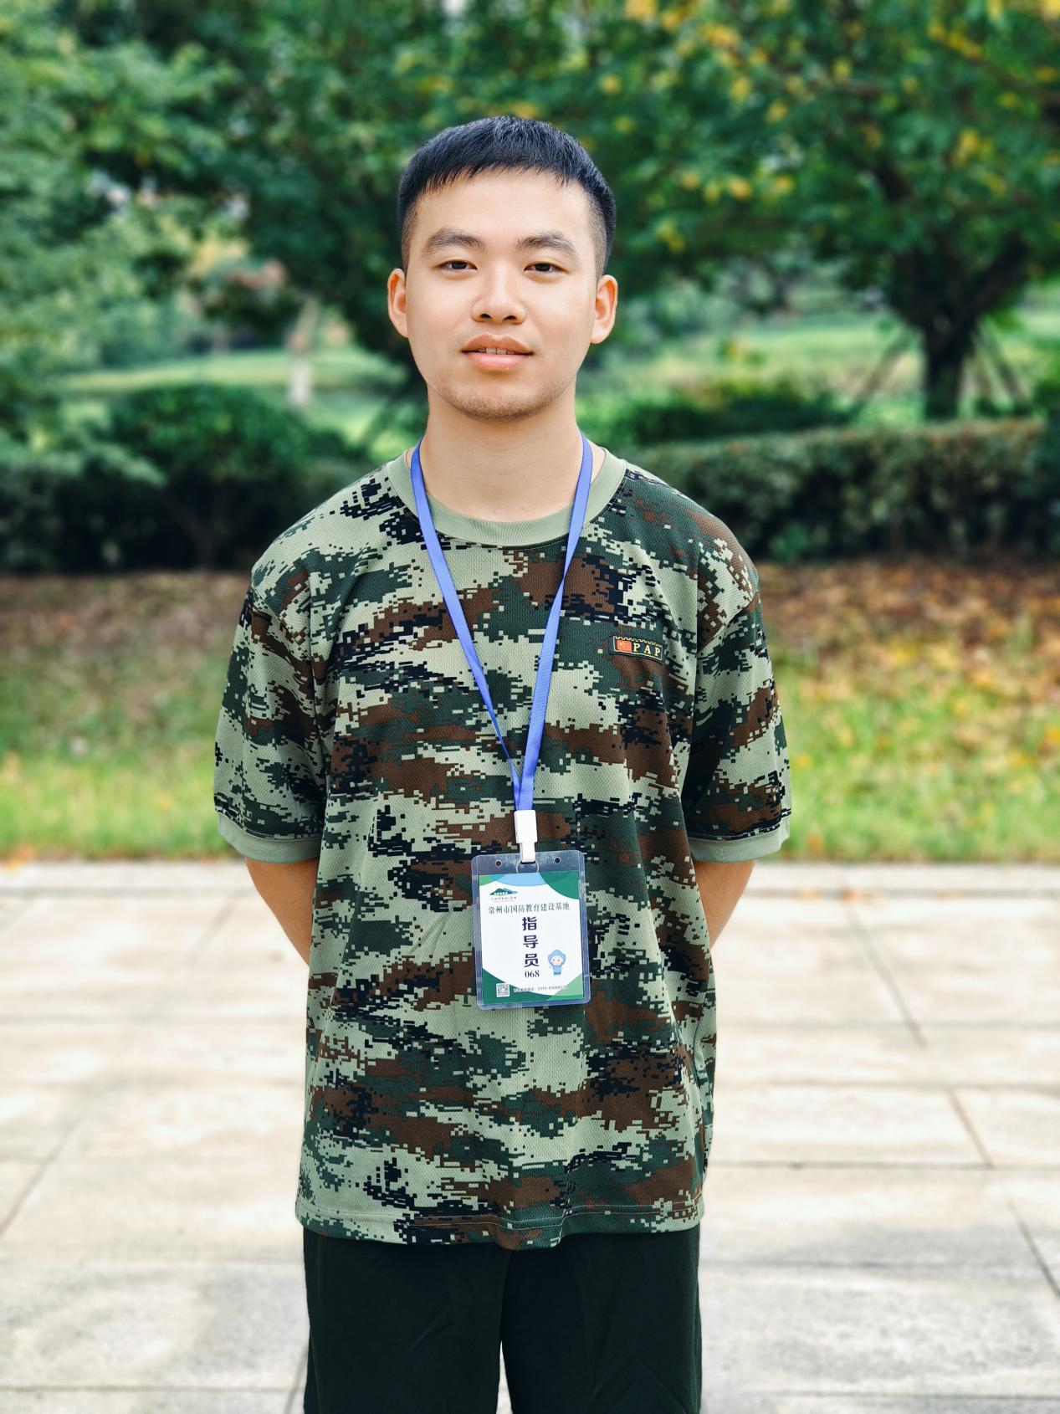
洛高2023级军训简报第二期3版
班主任寄语
高一6班的同学们，非常高兴陪伴大家经历这段难忘的军训之旅。军训是高中生涯的第一课，也是人生成长的一门必修课。少年负壮气，奋烈自有时。习总书记说：“青年一代有理想、有本领、有担当，国家就有前途，民族就有希望。”希望你们以军人的标准严格要求自己，学习军人顽强奋斗的精神和坚毅果敢的品质，坚定报效祖国的理想信念；在艰苦训练中强健体魄，锤炼意志，养成能吃苦、守纪律的好习惯，用汗水书写属于自己的青春华章。
关于军训，你们的初印象是什么？也许是烈日炎炎中的挥汗如雨，是七手八脚的正步走，是怎么也叠不好的“豆腐块”……刚开始这些可能都会让你们产生畏难心理。放弃不难，但是坚持一定很酷！坚持到底，你们将成为更好的自己。一周的军训结束后，你们将完成从稚嫩到成熟的蜕变。你们在训练场上挺拔的身姿、铿锵的步伐、嘹亮的口号声，终将成为一道亮丽的风景线，展现出洛高学子昂扬的精神风貌。
同学们，让我们共同努力，上好高中第一课，将军训的精神延续到今后的学习生活中，共同创造6班的美好明天！
——高一6班班主任 沈金涛

Slide 4
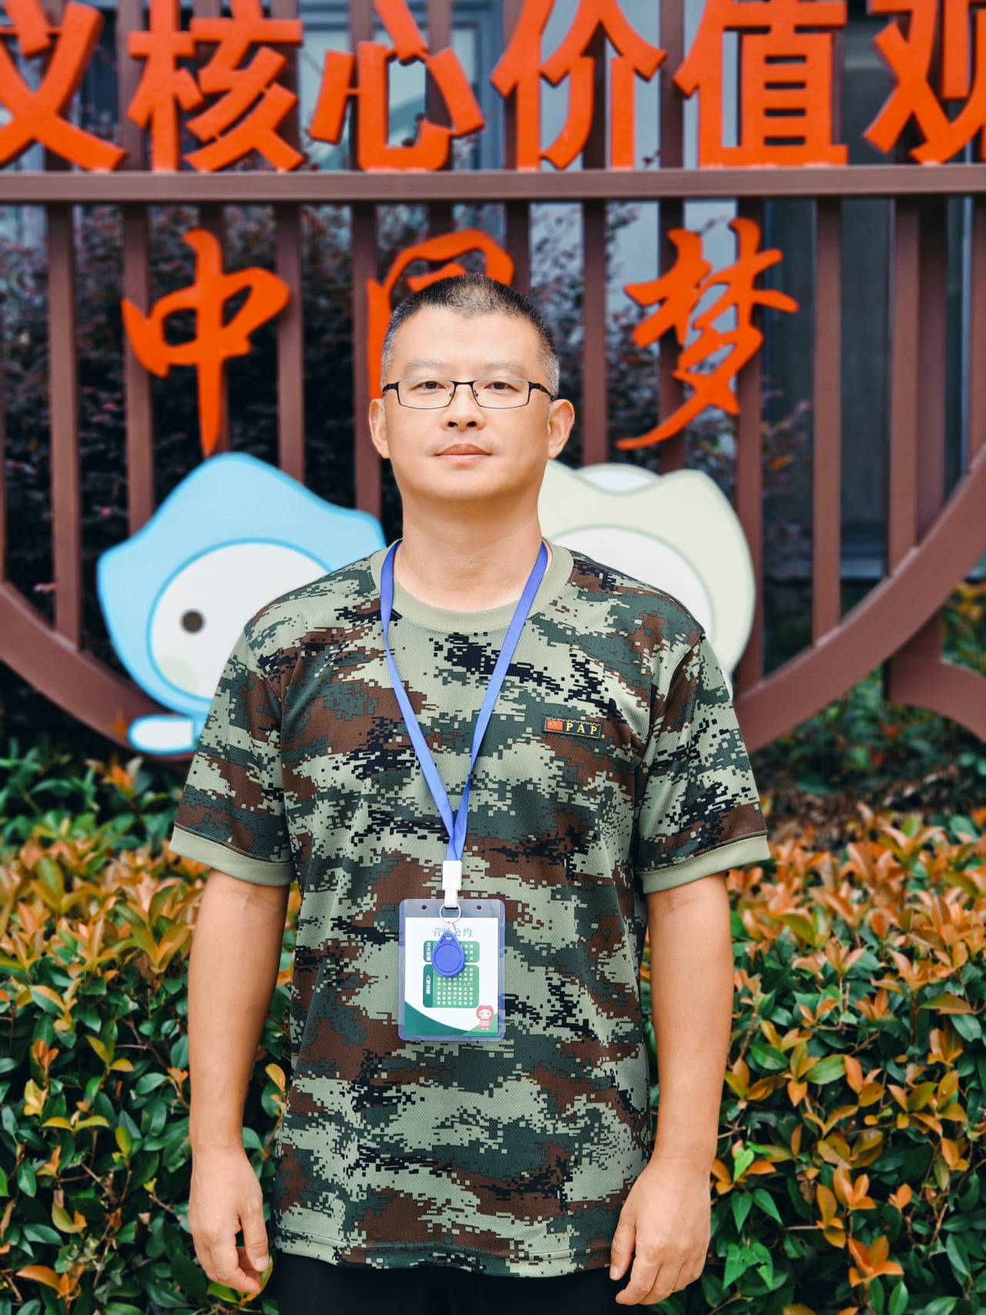
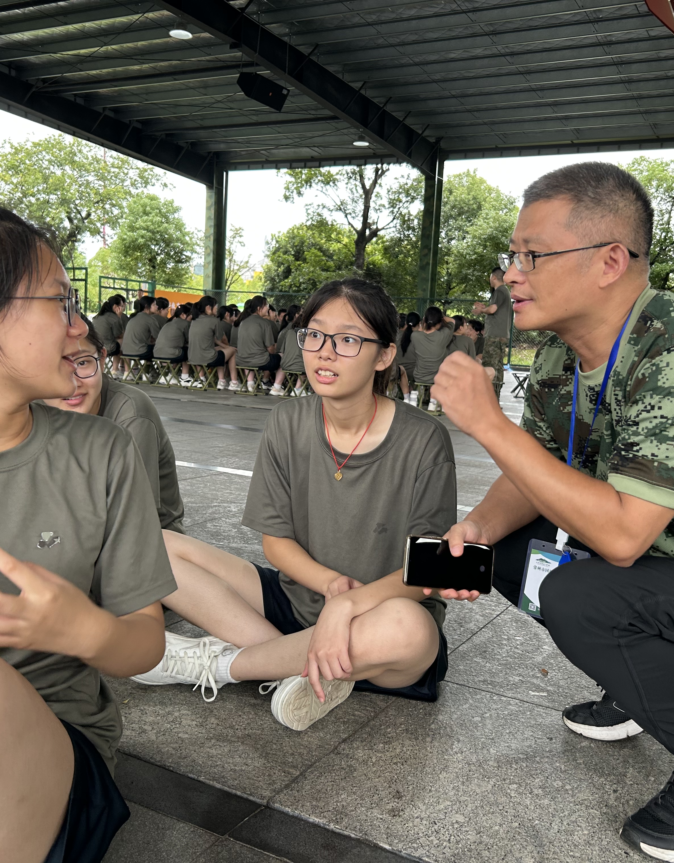
洛高2023级军训简报第二期4版
班主任寄语
亲爱的同学们，今天是你们军训的第一天。早上看着你们推着行李箱、背着包，带着憧憬的神情雀跃着登上汽车前往军训基地时，作为班主任，我也满怀期待。
军训，是你们自我突破的征程。军训的过程，不仅是对你们体魄的考验，更是对内心的深刻反思。在不断挑战极限的背后，你们将会领悟到团队合作的价值和意义，学会同学之间要互相尊重、互相帮助。正如嘹亮的军歌所歌唱的“团结就是力量”！同时，军训也是一场关于纪律和自律的宝贵体验。训练场上，教官的每一个指令你们都要坚决服从，必须严格做到一切行动听指挥；训练场下，你们要按照要求整理个人内务，规规矩矩做事，端端正正做人，严于律己，作风优良。
高一7班的孩子们，在艰苦的环境下，希望你们每一位同学能够锻炼意志，增强团结协作意识，养成遵守纪律的习惯，把军训的精神真正地贯彻落实！老师坚信，你们一定能成为一只只雄鹰，存鹰之心于高远，取鹰之志而凌云，习鹰之性以涉险，融鹰之神在山巅！祝高一7班全体同学军训活动顺利圆满！祝全体同学的高中生活精彩无限！
——高一7班班主任 费云德

Slide 5
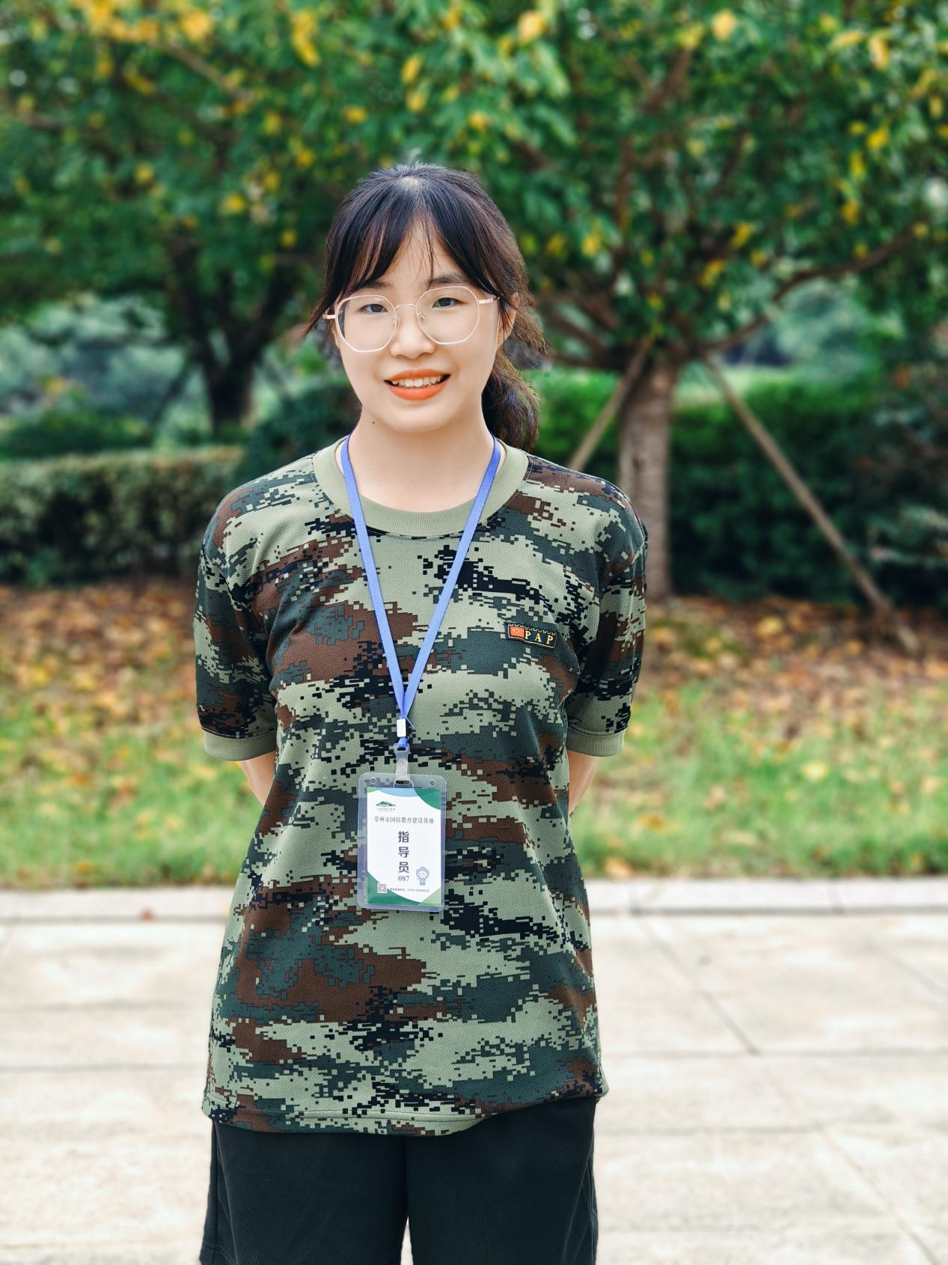
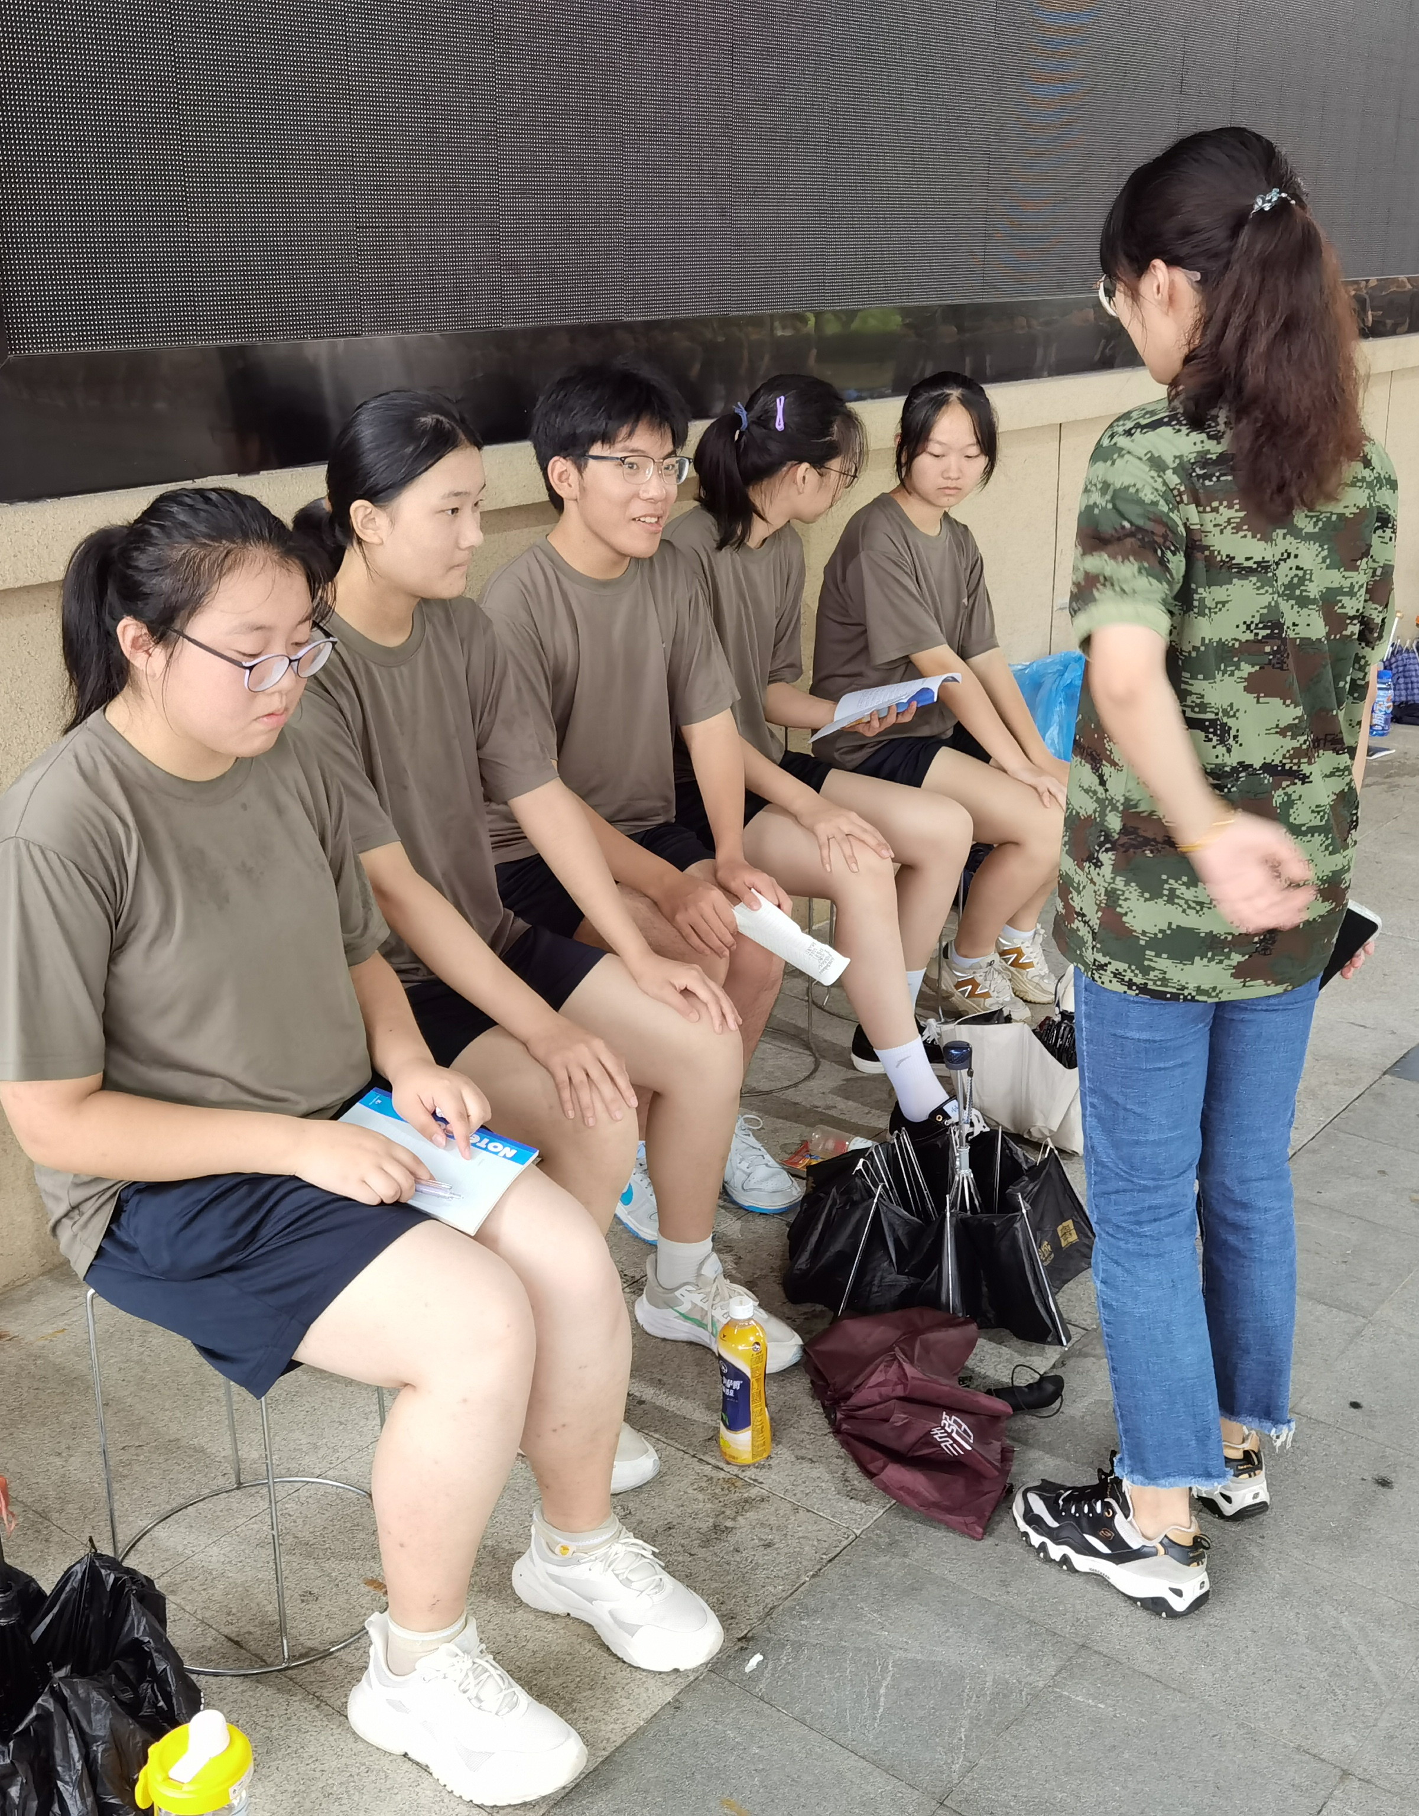
洛高2023级军训简报第二期2版
班主任寄语
洛高2023级军训简报第二期5版
班主任寄语
同学们，随着夏日的炎炎热浪逐渐退去，我们迎来了新的学期，也即将迎来人生中的一次特殊的体验——军训。这是一次对我们意志品质、团队精神、纪律观念、自理能力的考验，也是一次难得的挑战和机会，希望你们能够珍惜这次机会，积极参与到军训中去，锻炼自己的体魄和意志力。
“天行健，君子以自强不息。”军训是我们成长的重要一课，它让我们明白，只有通过不断的努力和挑战，才能实现自我超越，才能真正的成长，老师希望你们能够以积极的态度面对这次军训，不怕困难，不畏挑战，勇往直前。
“志不强者智不达。”军训是一次对你们意志力的考验。在军训中，你们可能会遇到各种困难和挑战，但老师希望你们能够坚持下去，因为只有坚持才能达到目标，才能实现自我超越。以梦为马，不负韶华。
“追风赶月莫停留，平芜尽处是春山。”军训是一条艰难的道路，但我相信，只要我们高一8班的全体同学有坚定的信念，就一定能够走过这条道路，笃志前行，虽远必达！
——高一8班班主任 陈钰潆

Slide 6
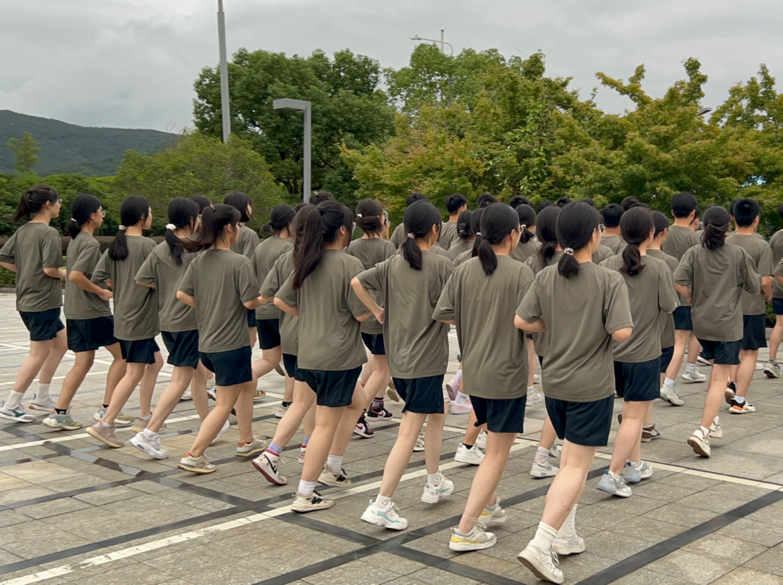
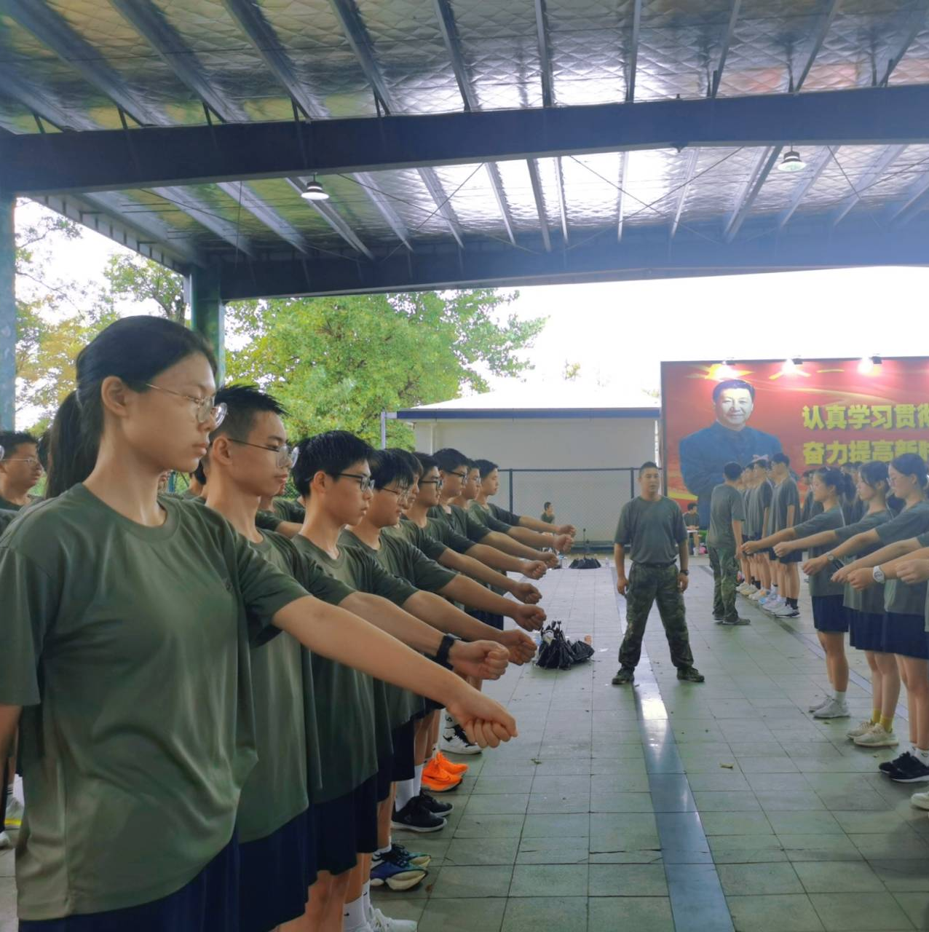
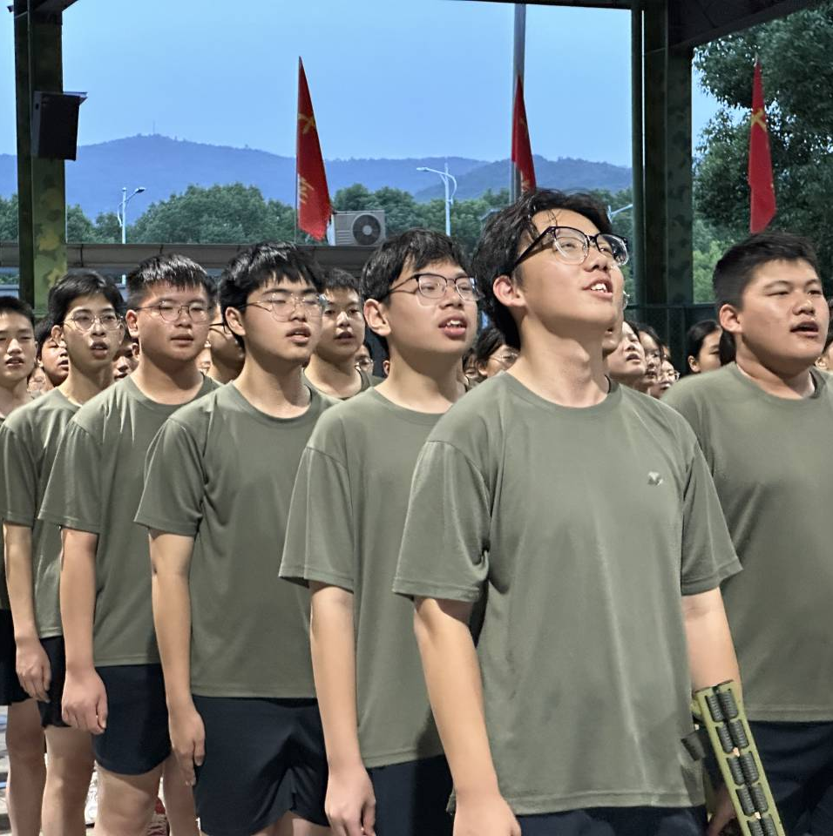
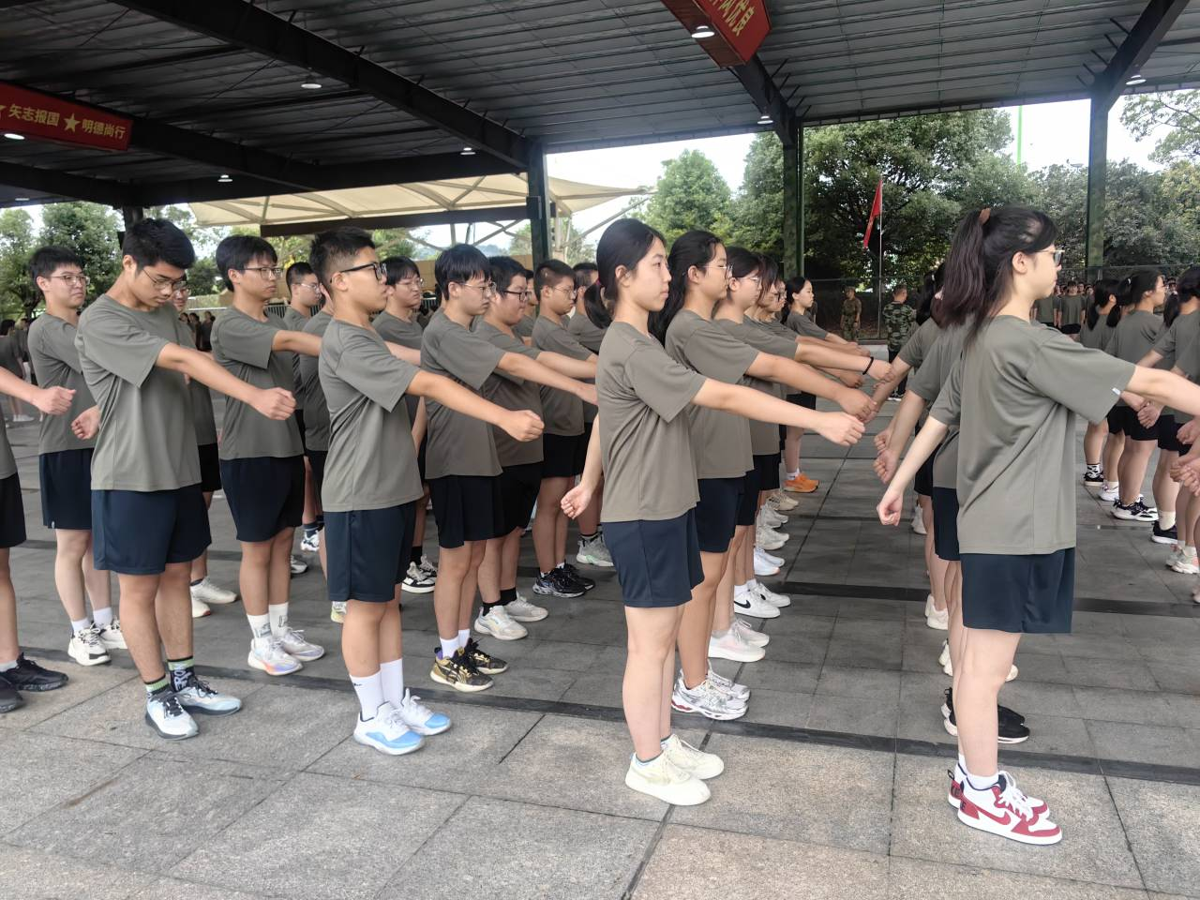
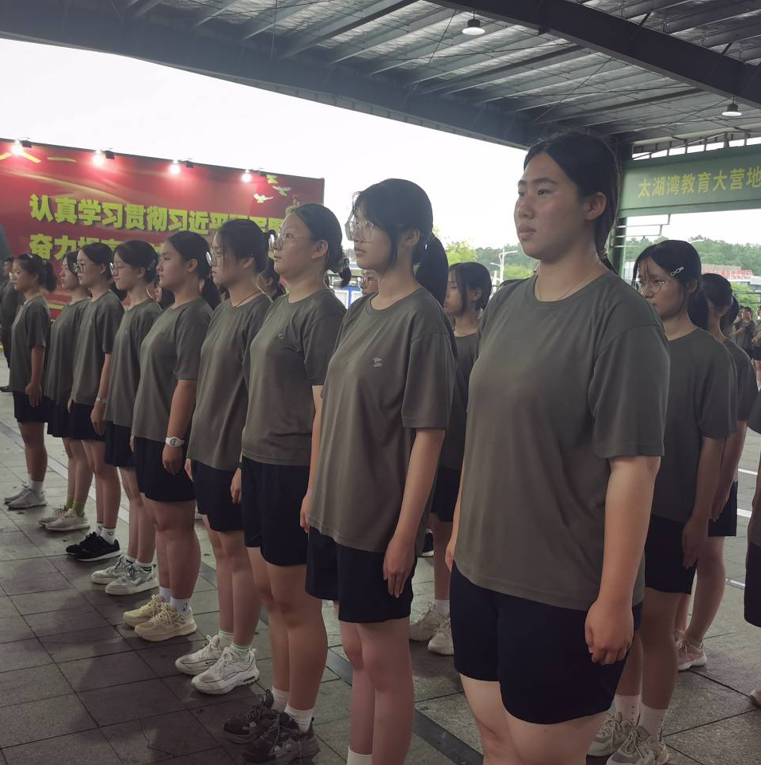
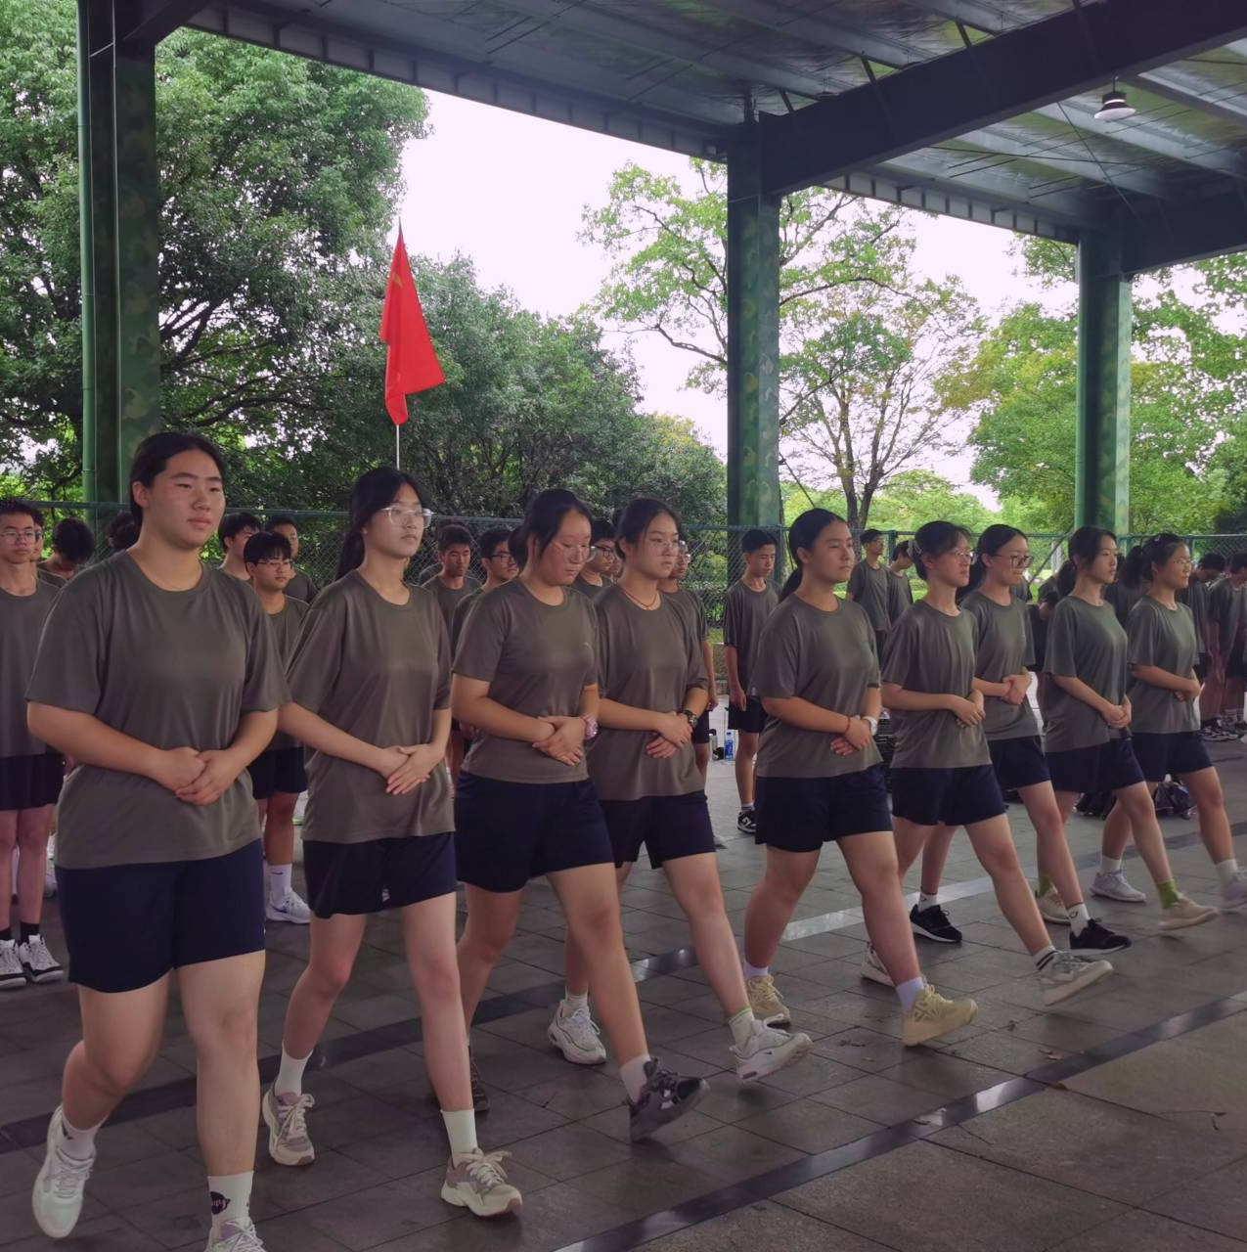
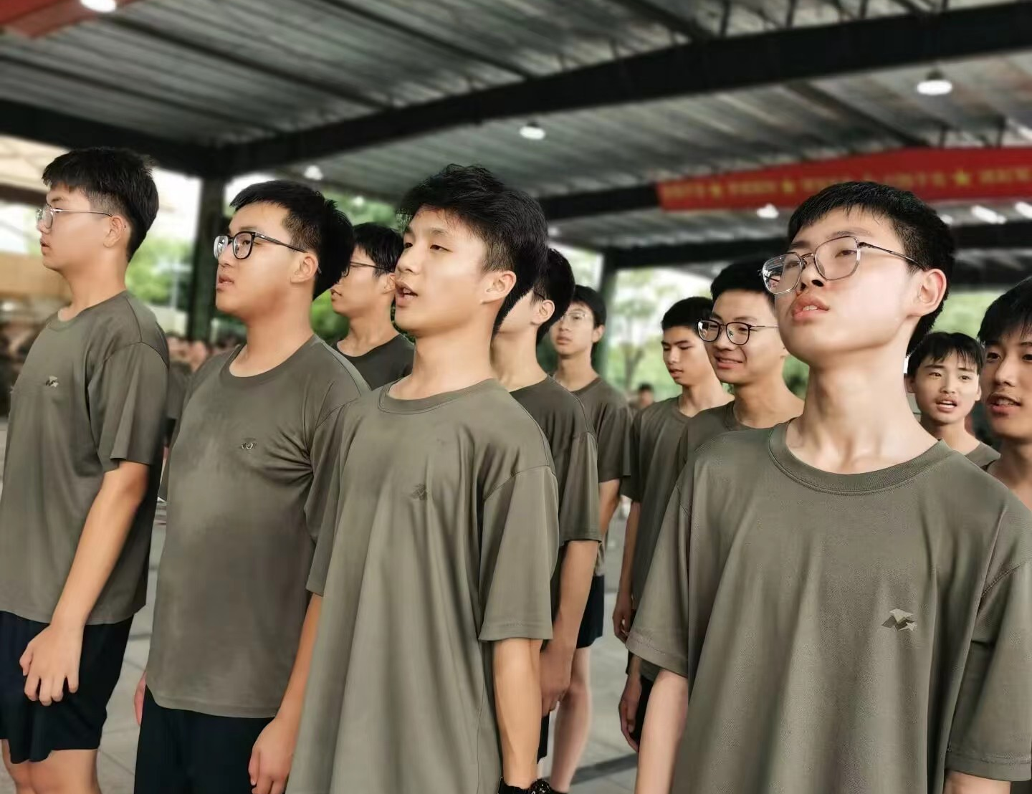
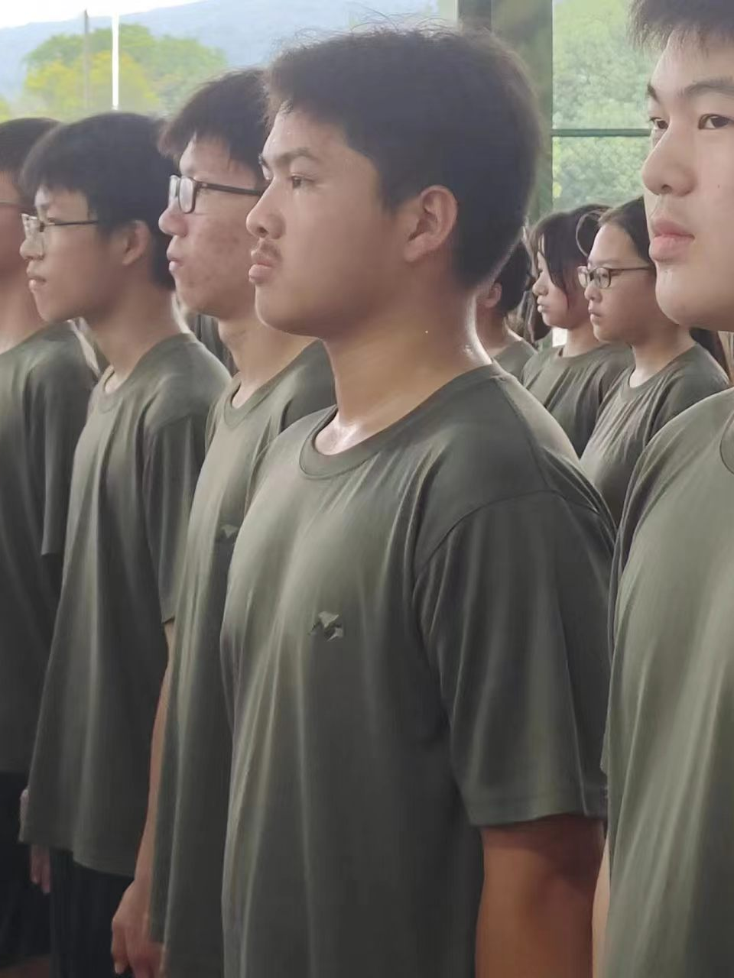
洛高2023级军训简报第二期6版
军中掠影

Slide 7
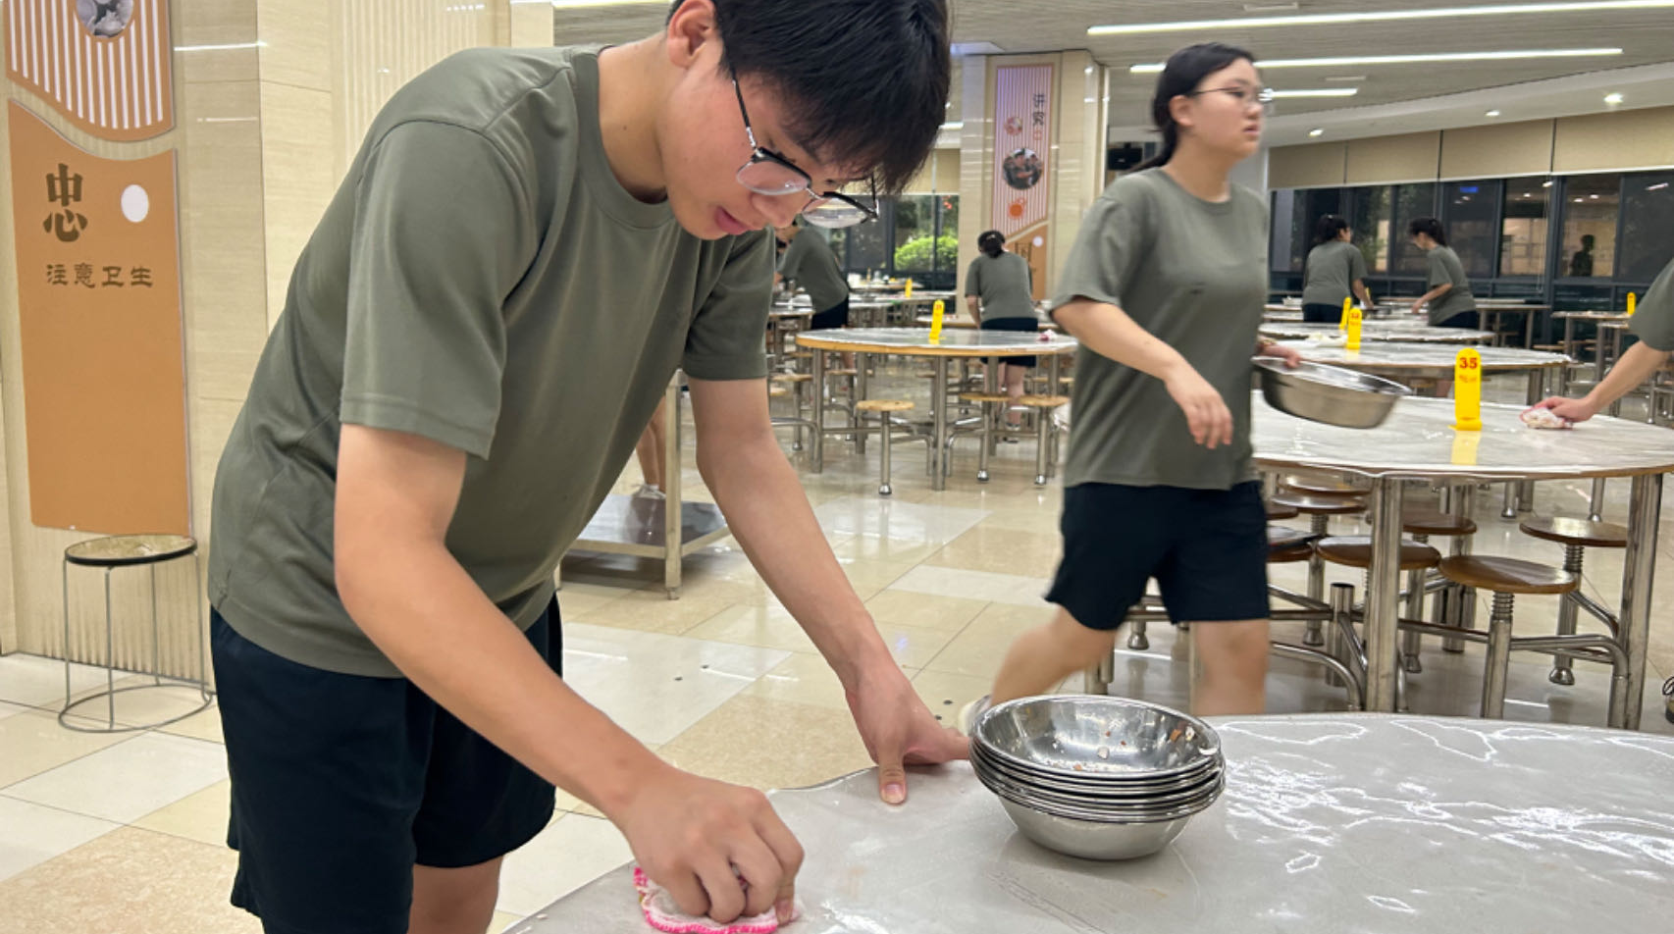
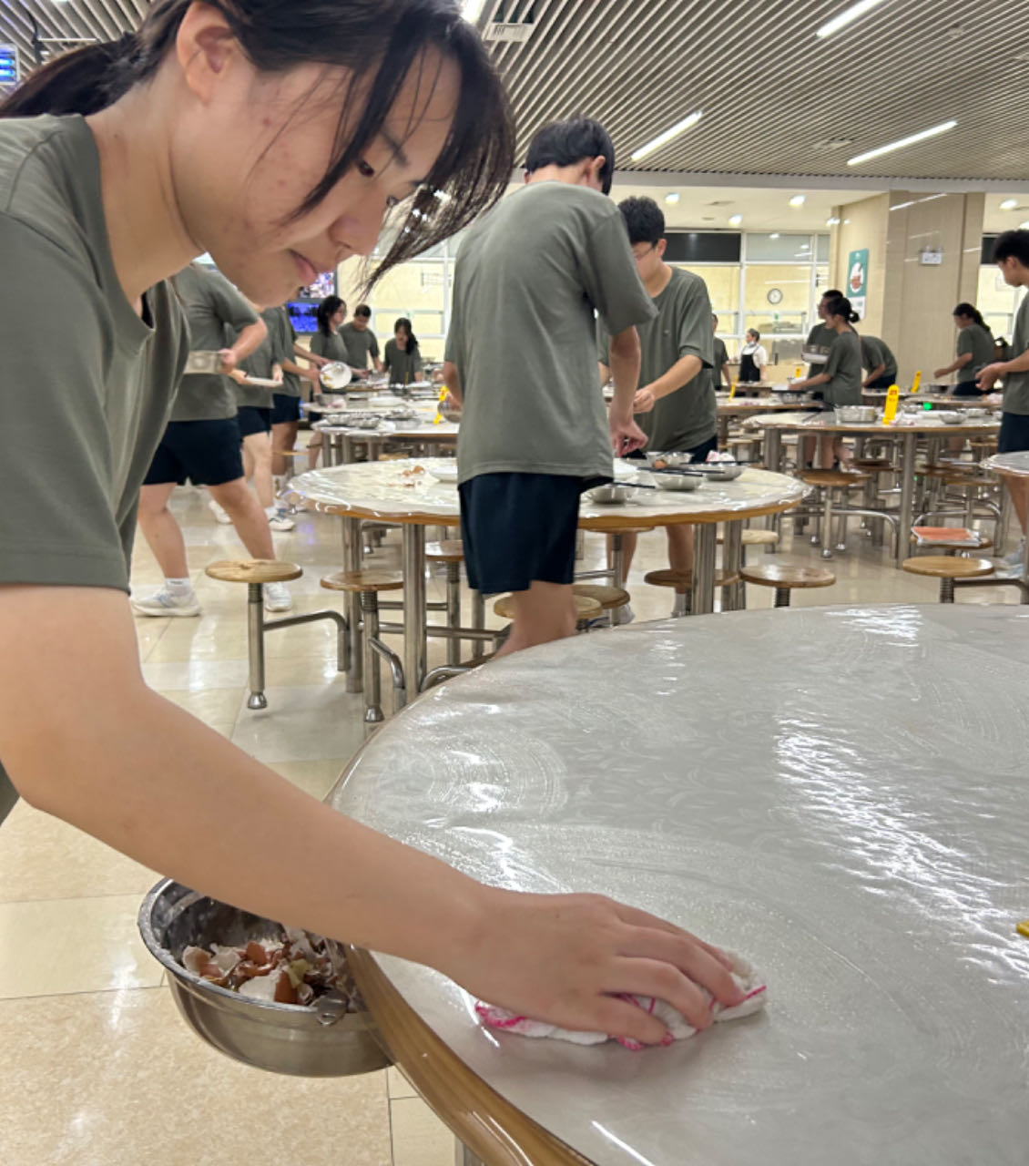
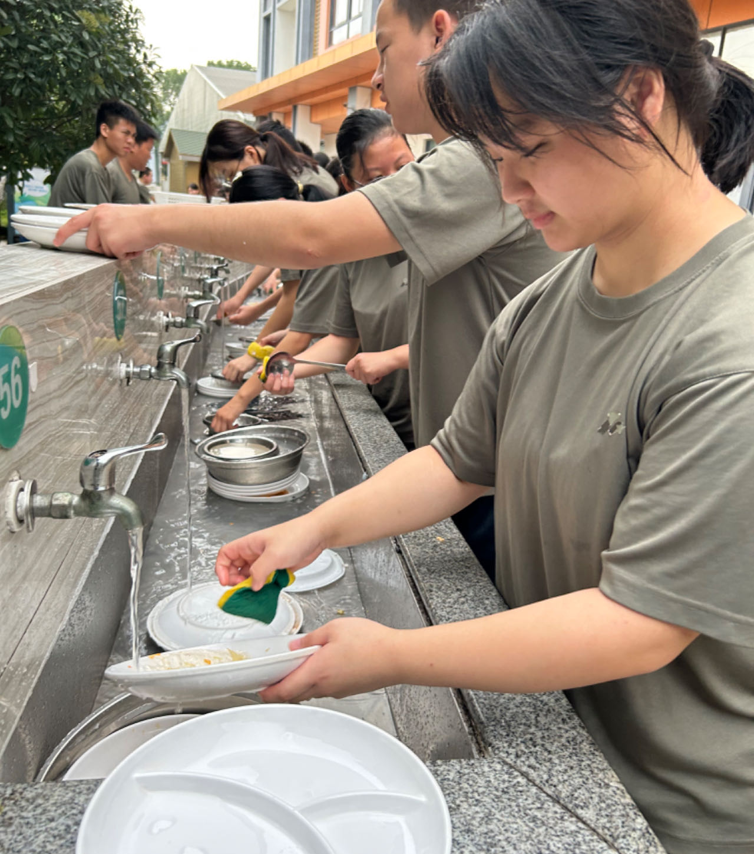
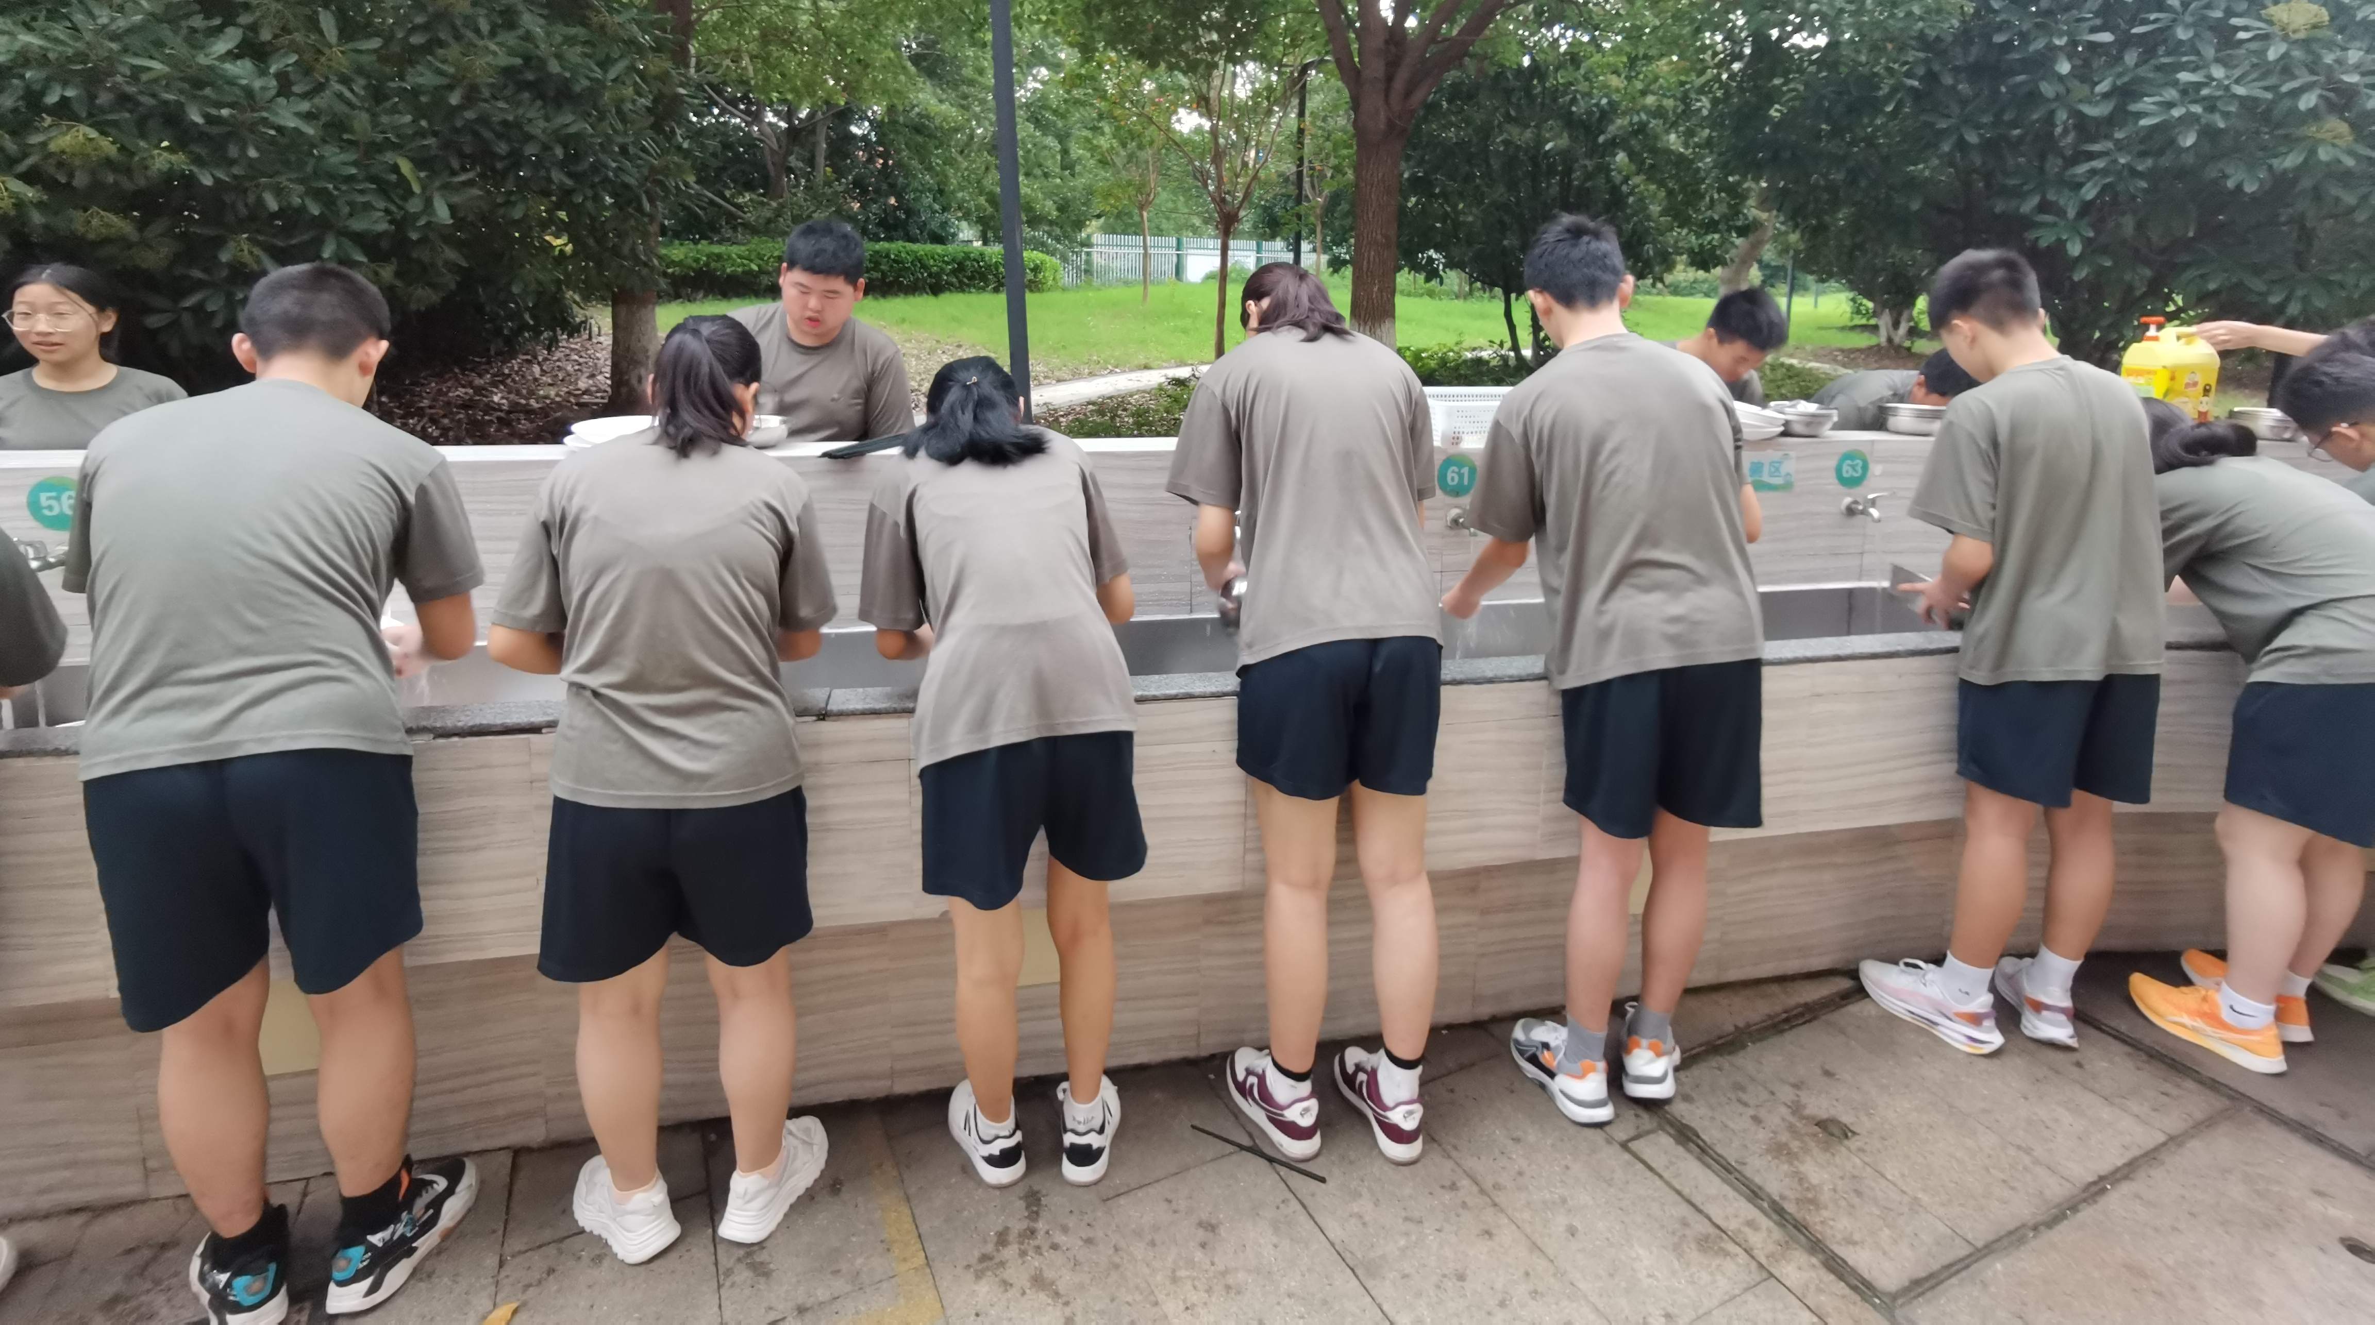
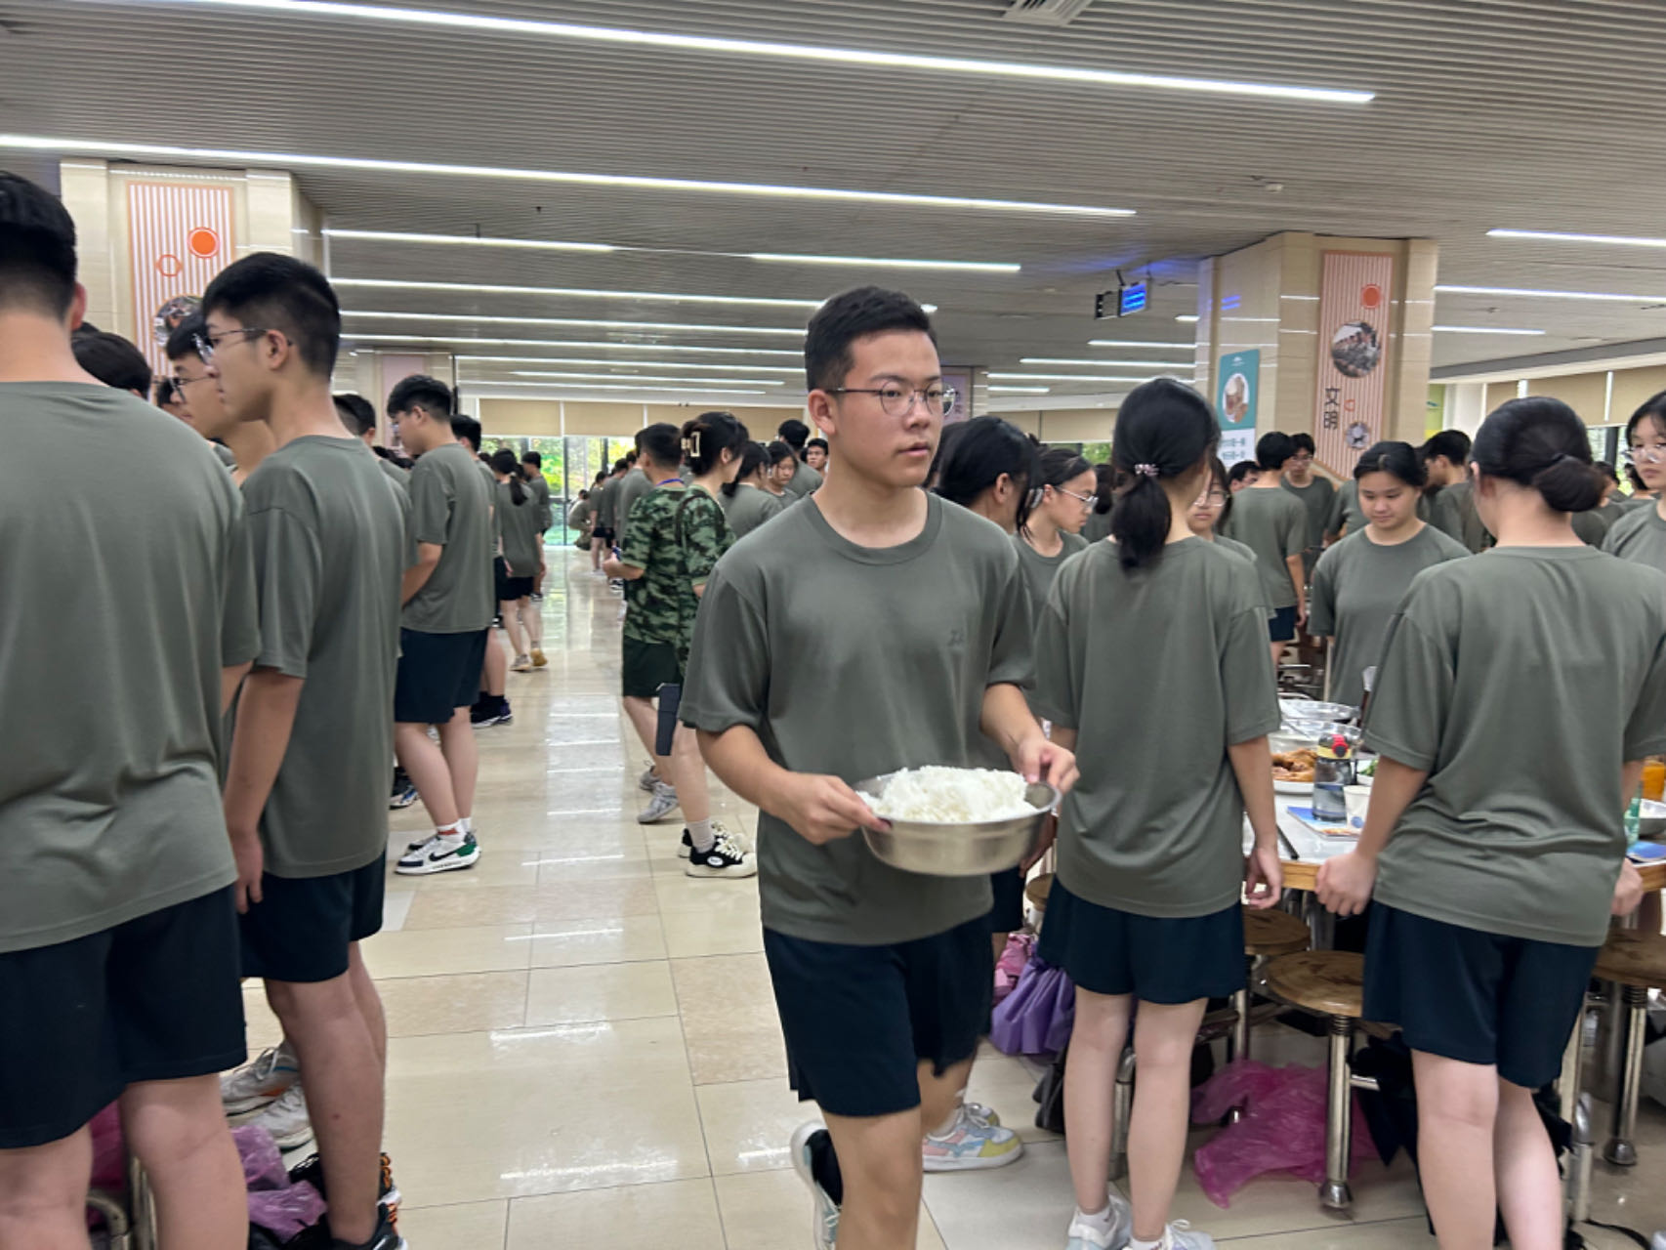
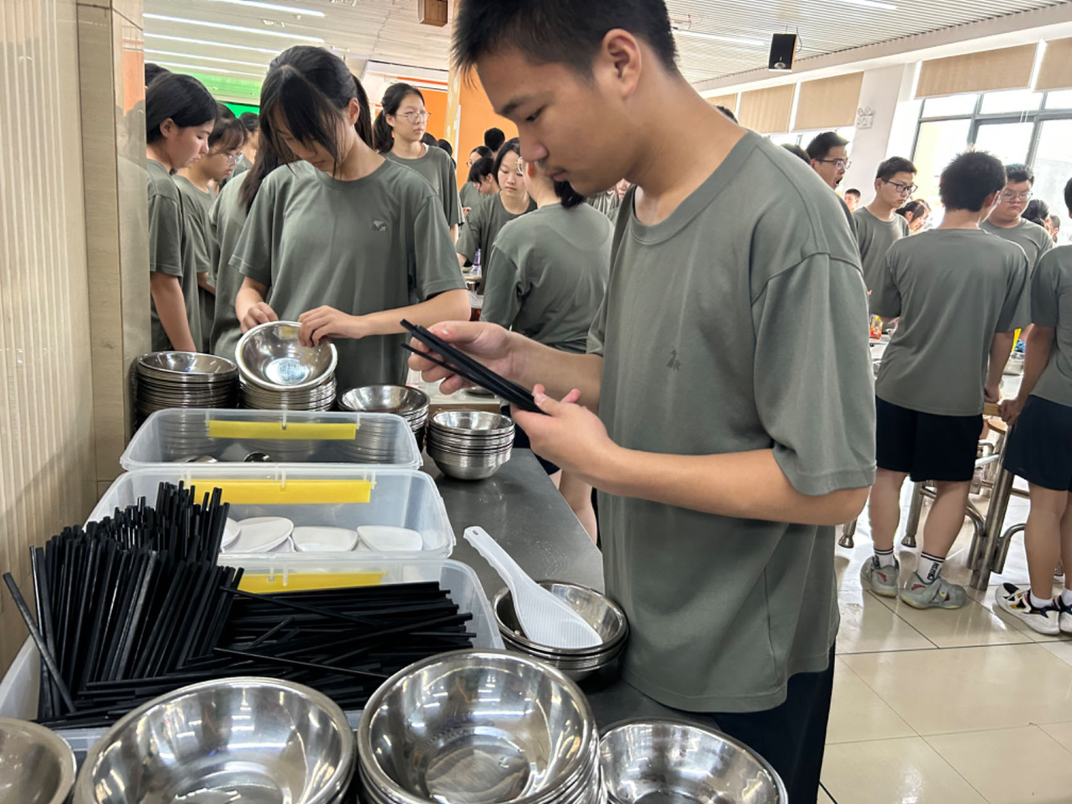
洛高2023级军训简报第二期7版
军中掠影
劳以养德 勤以修身

Slide 8
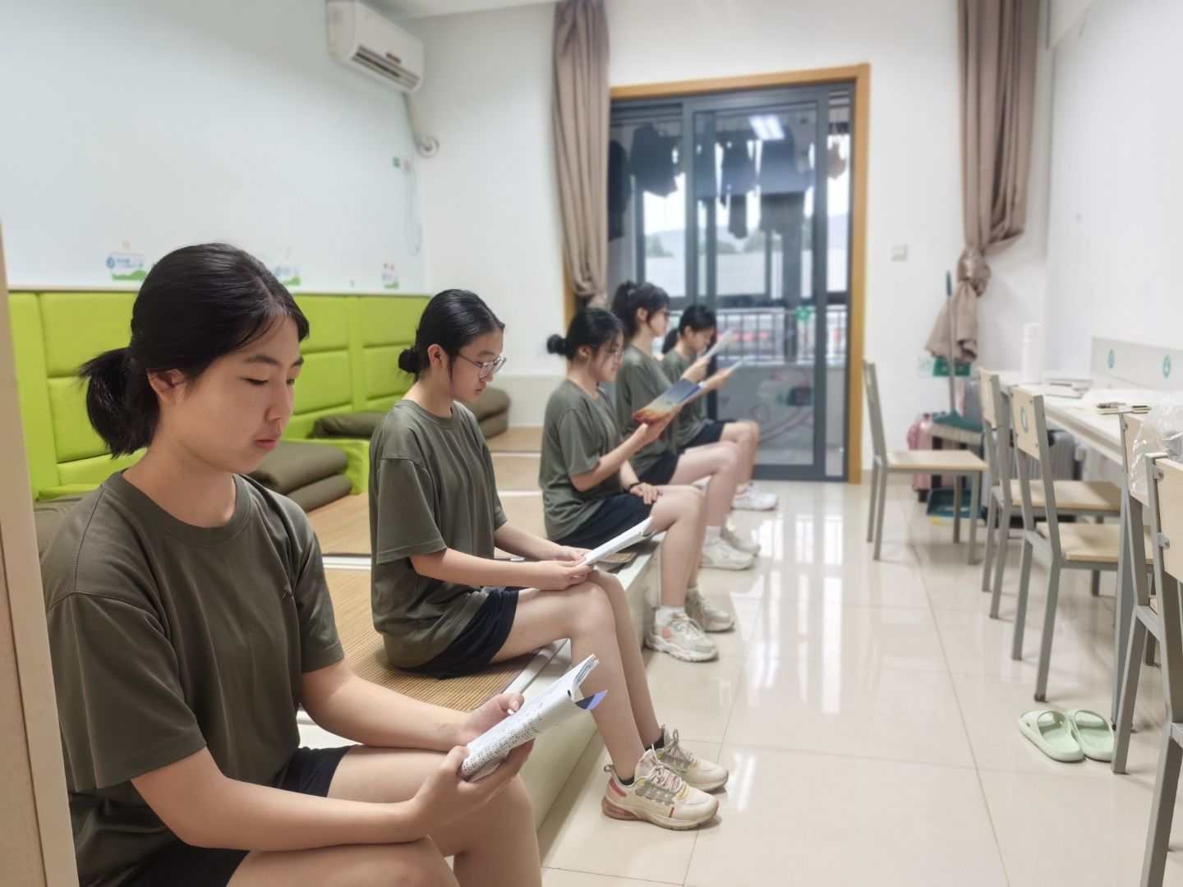
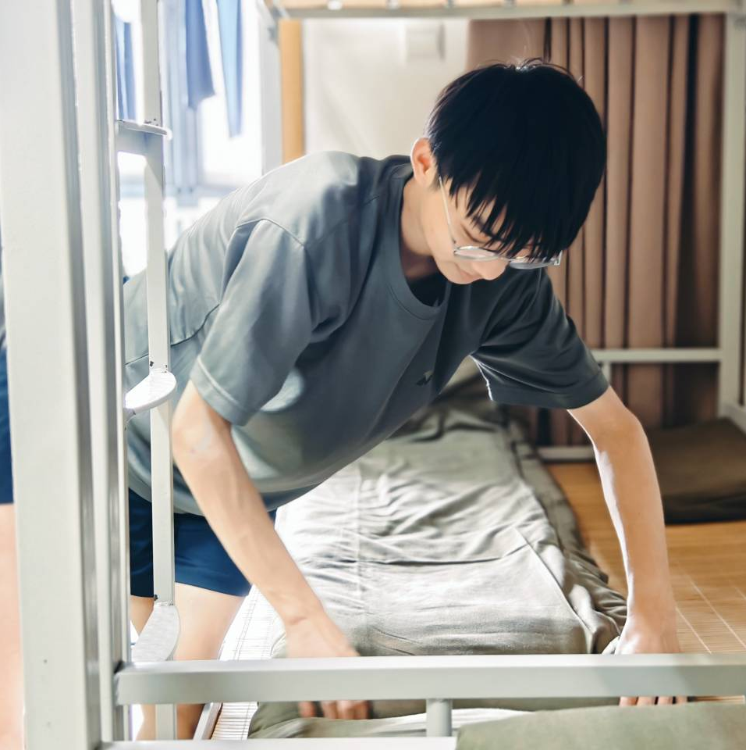
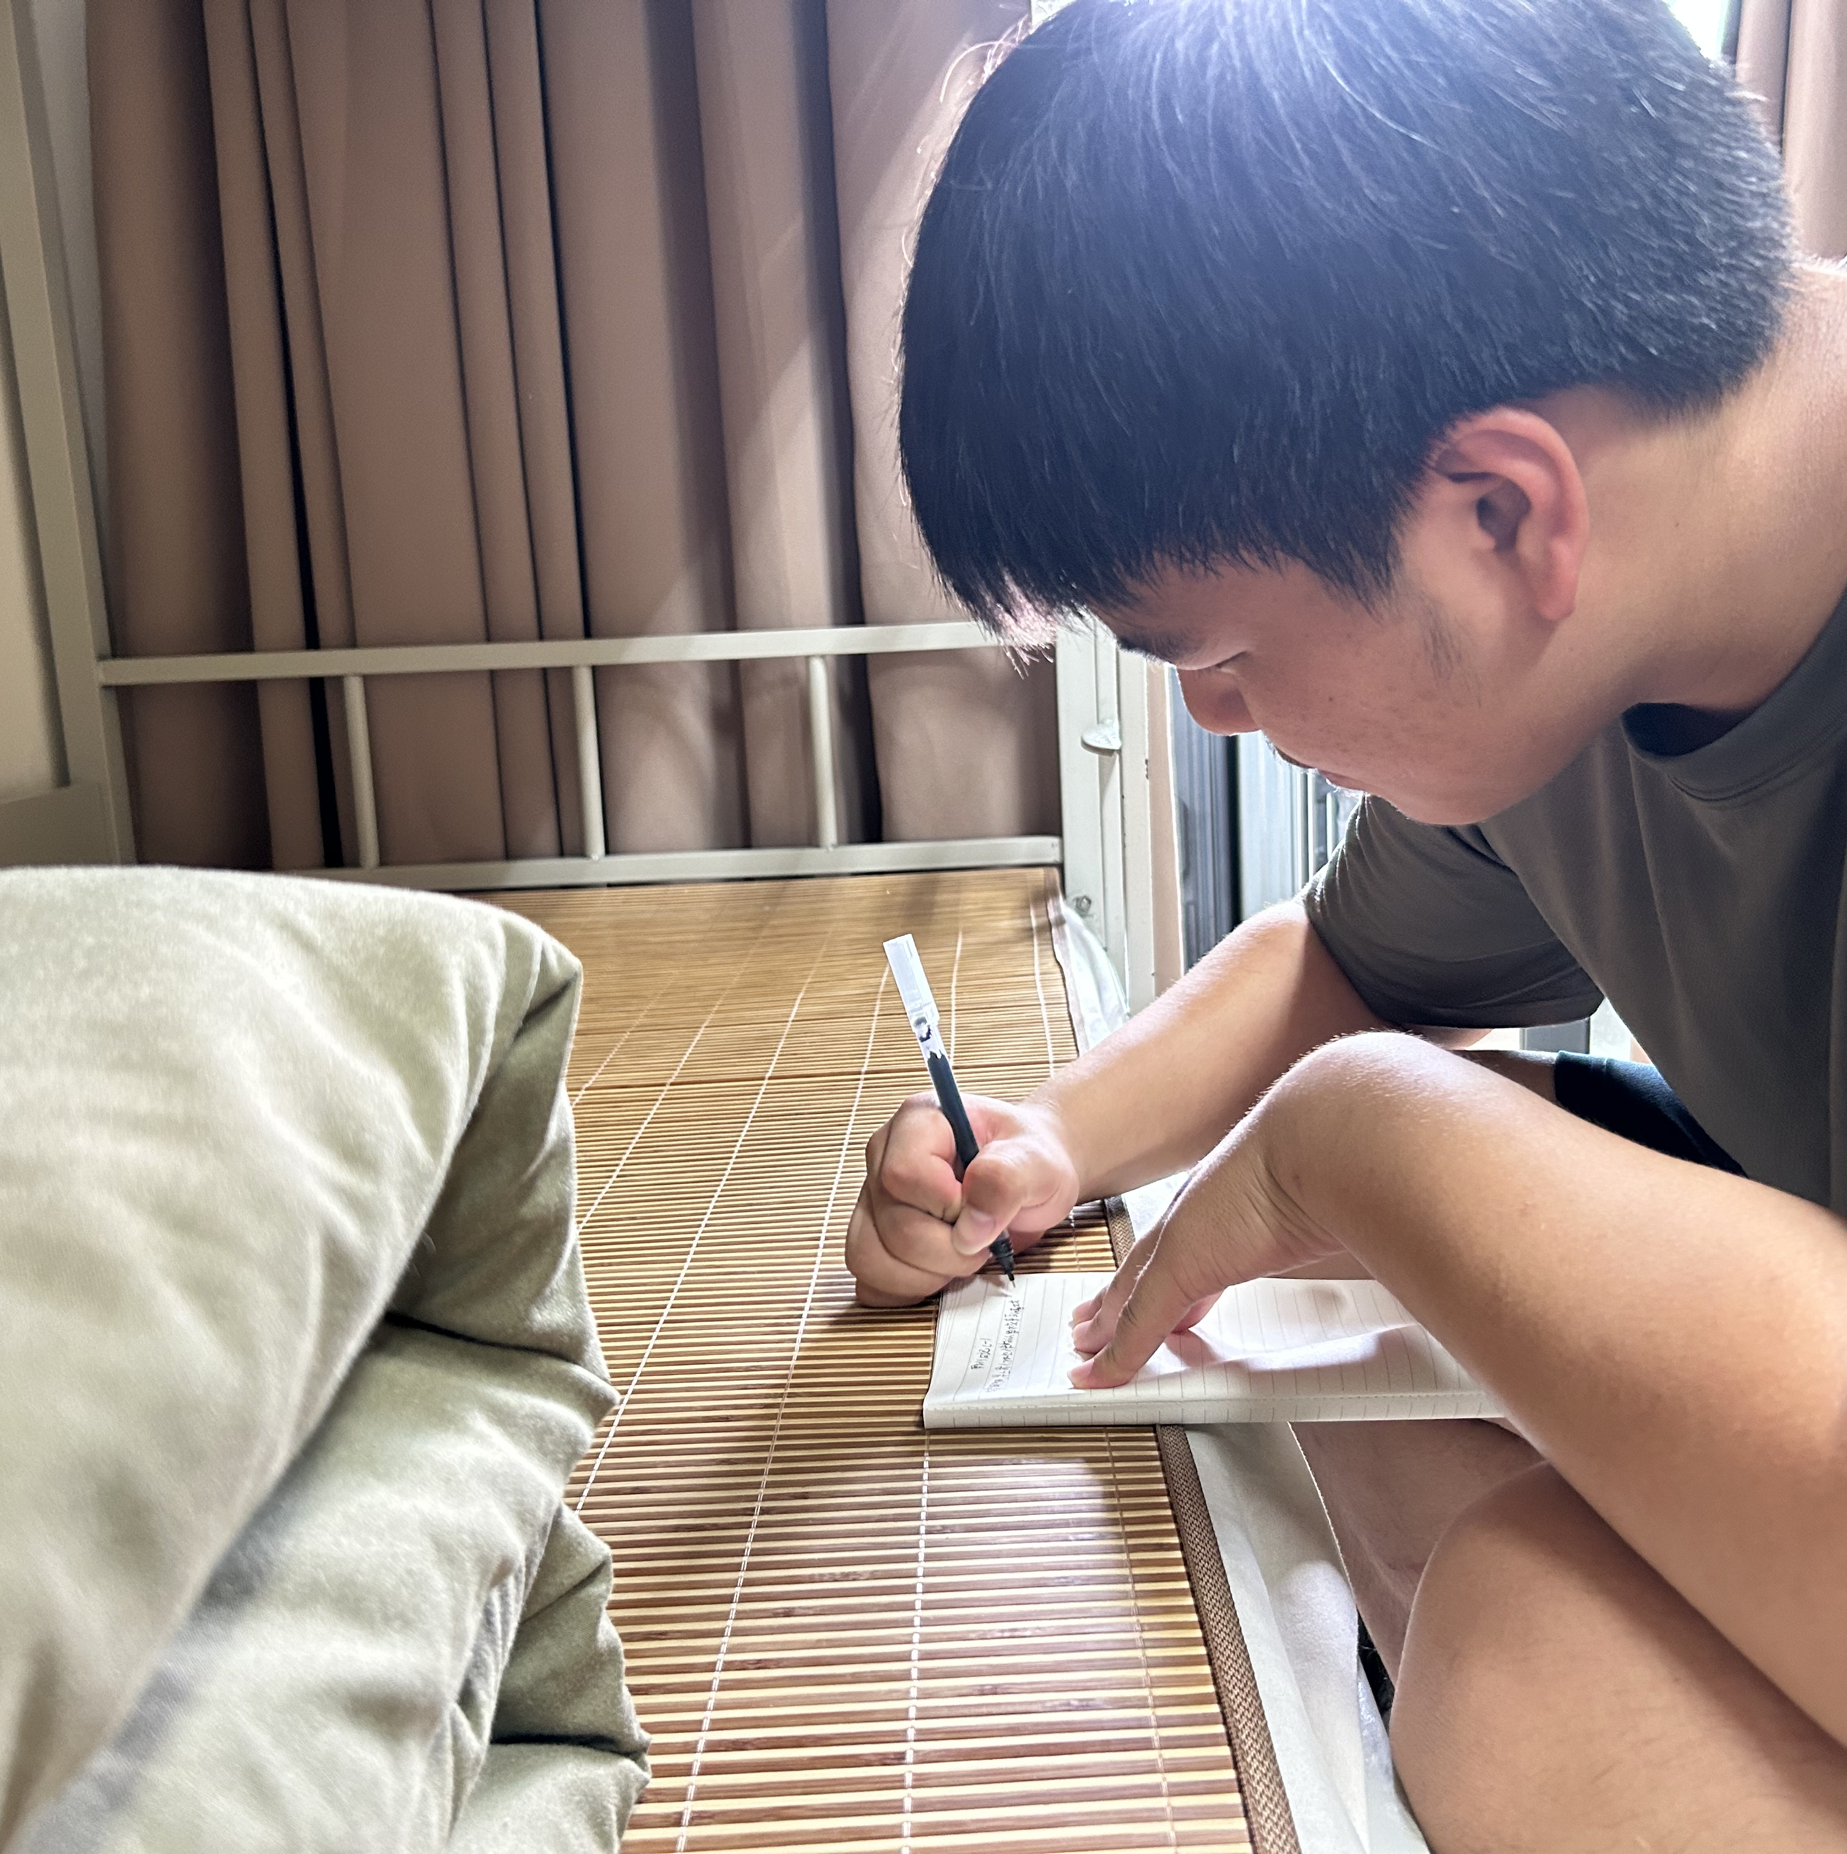
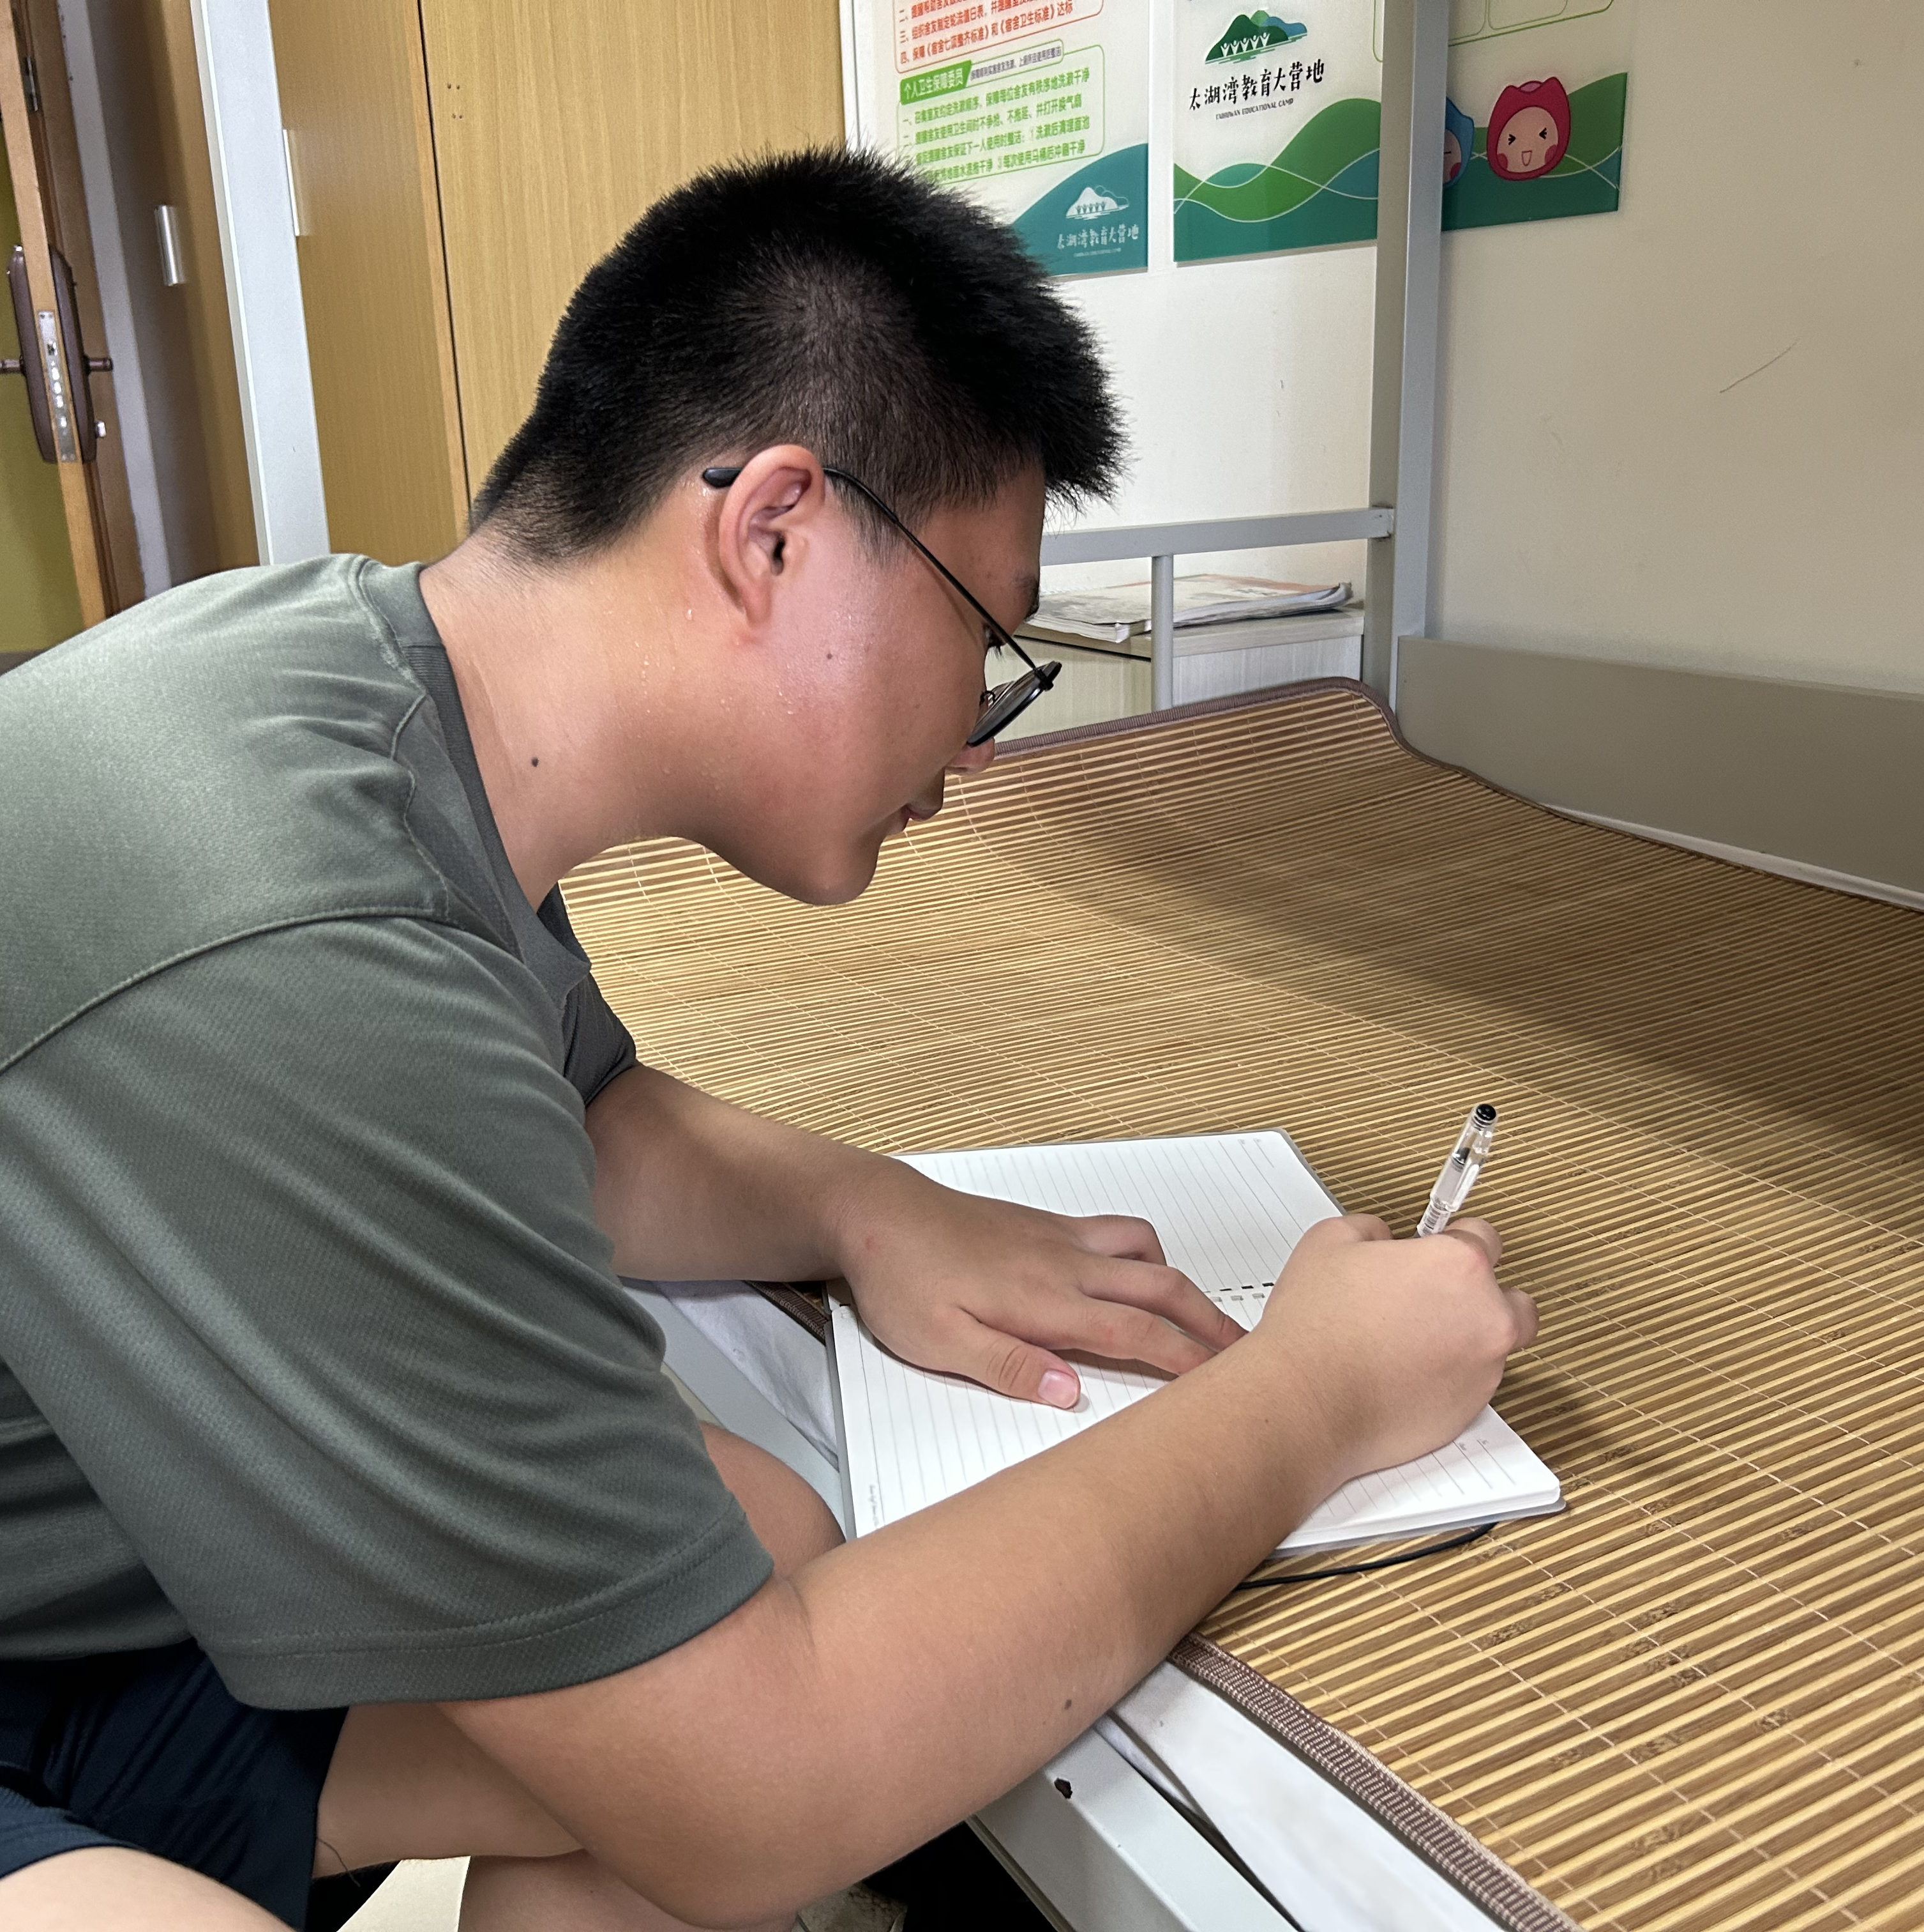
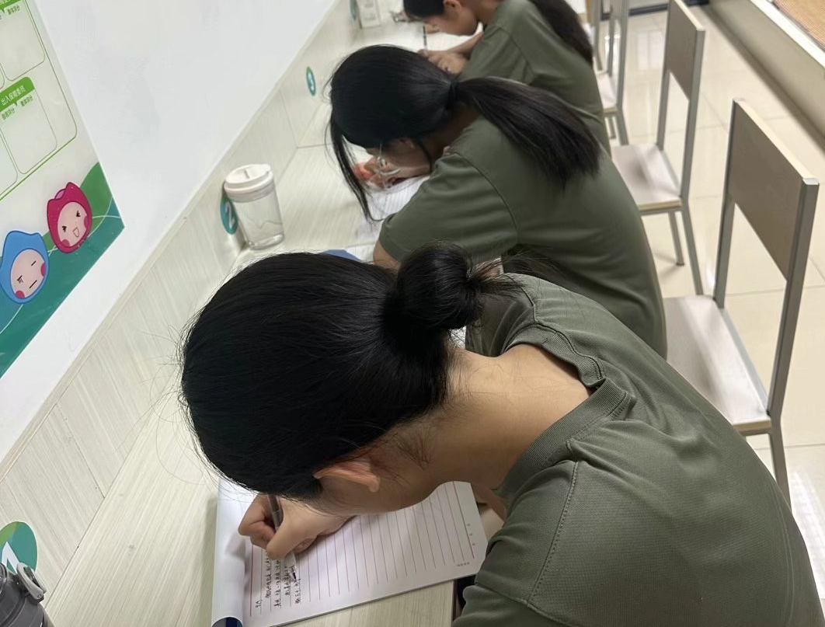
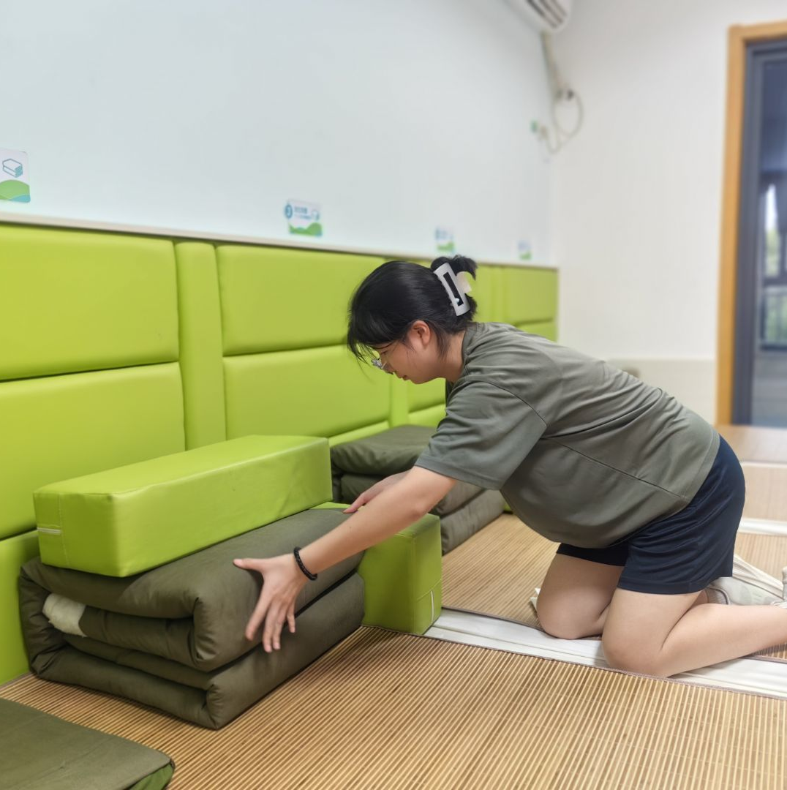
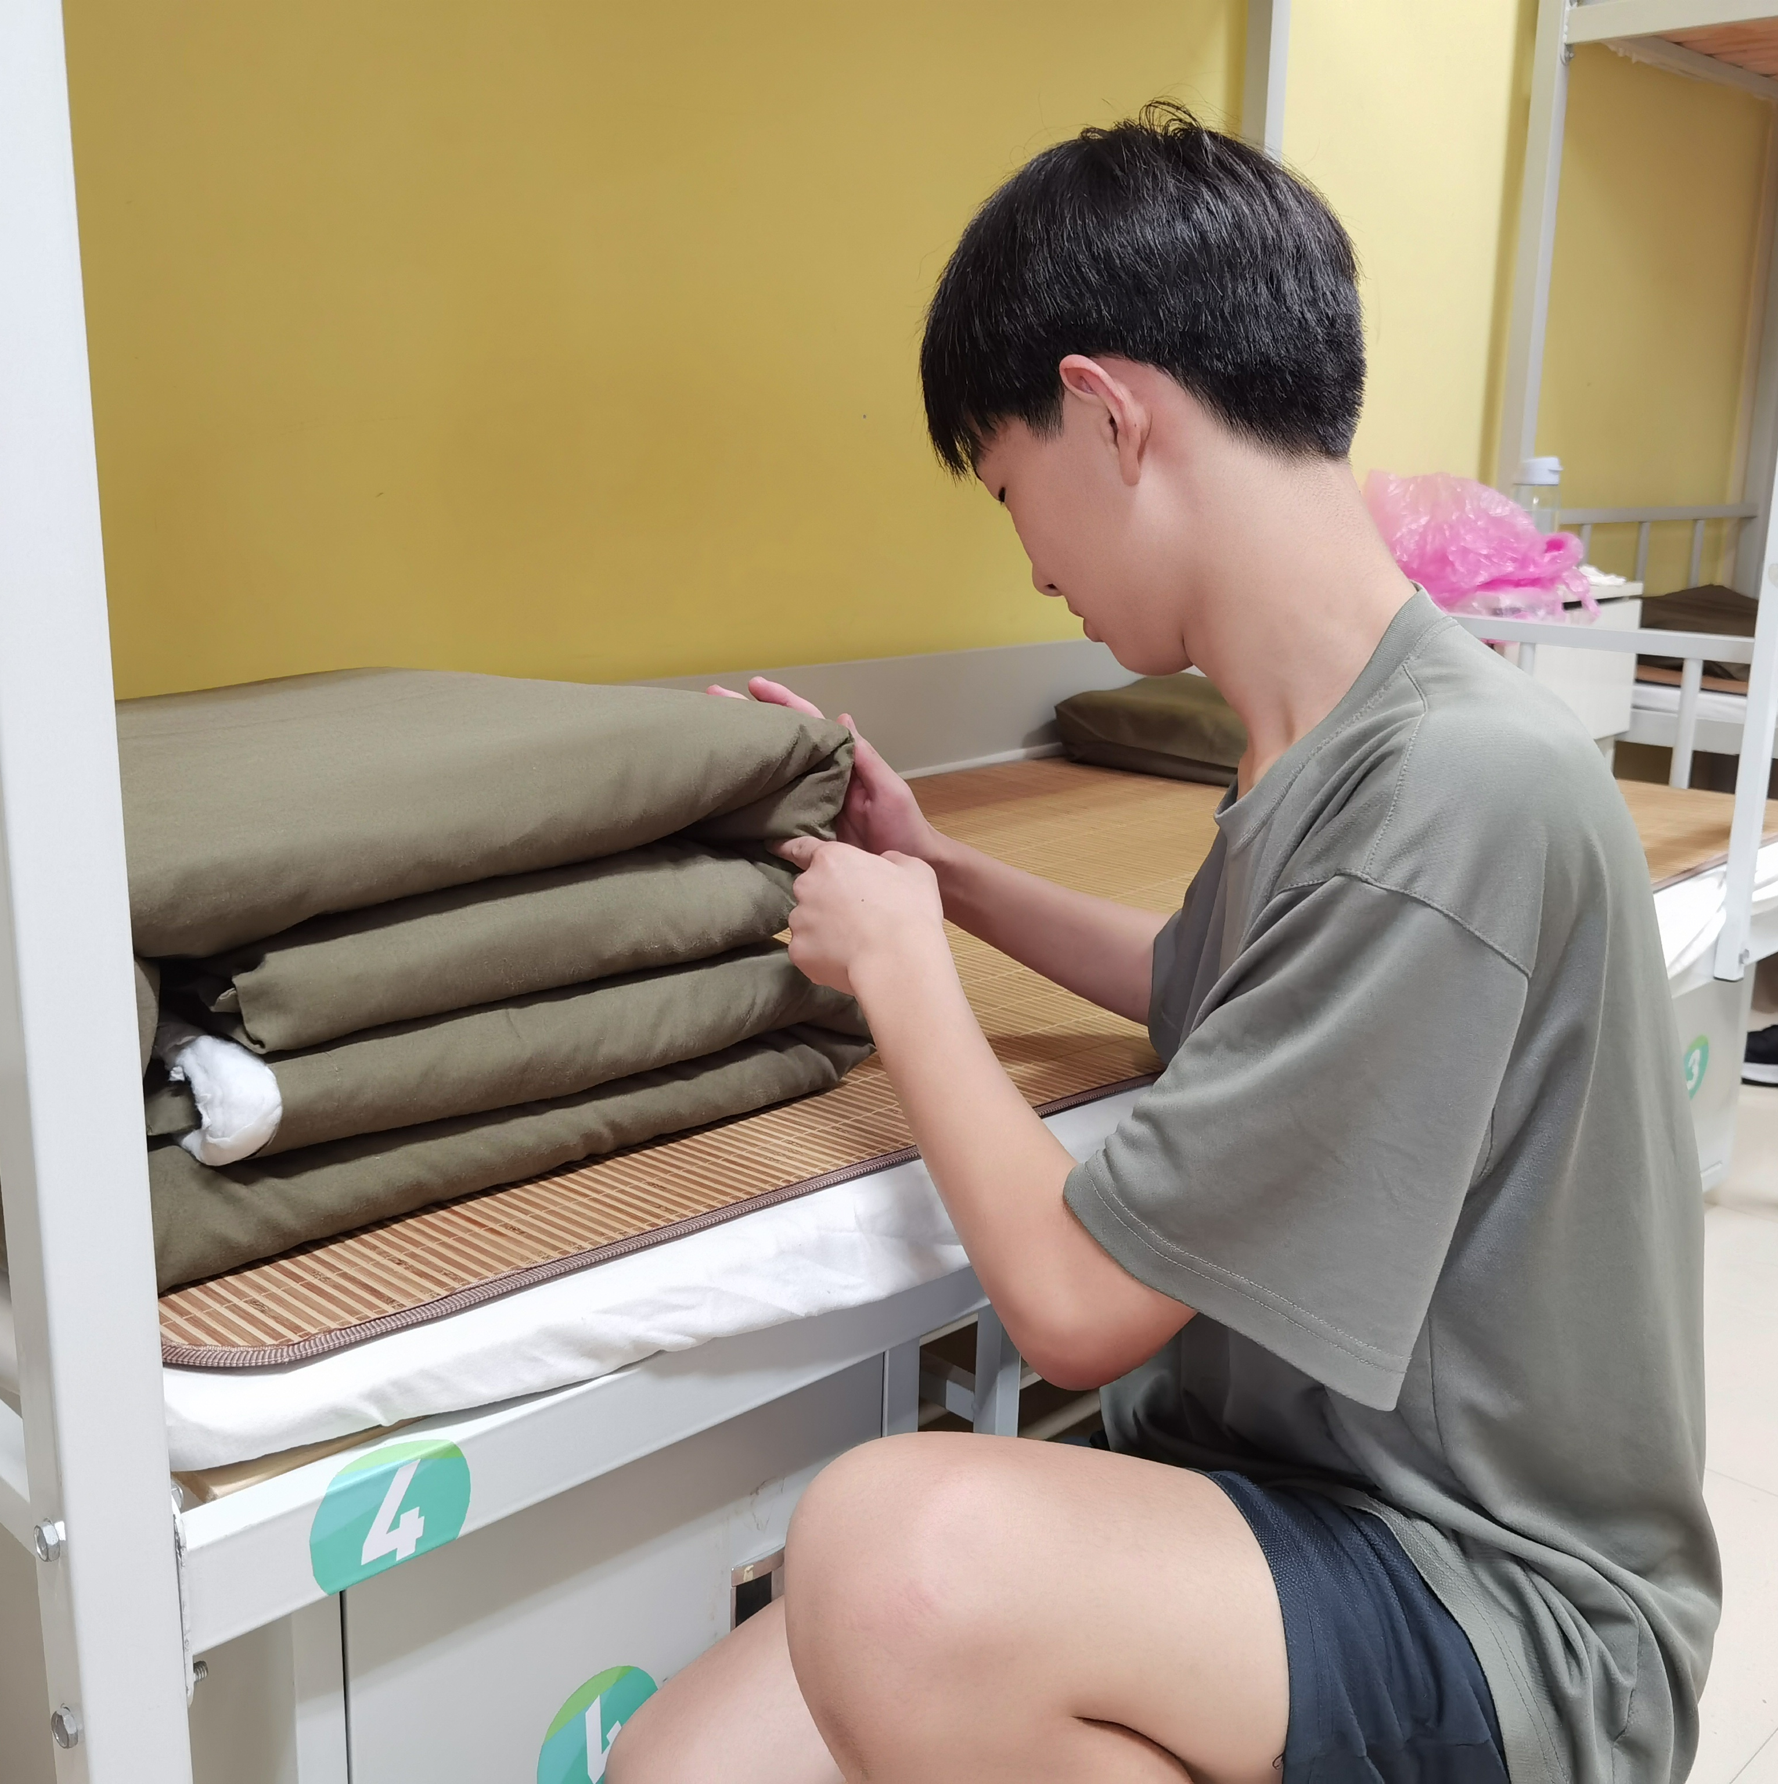
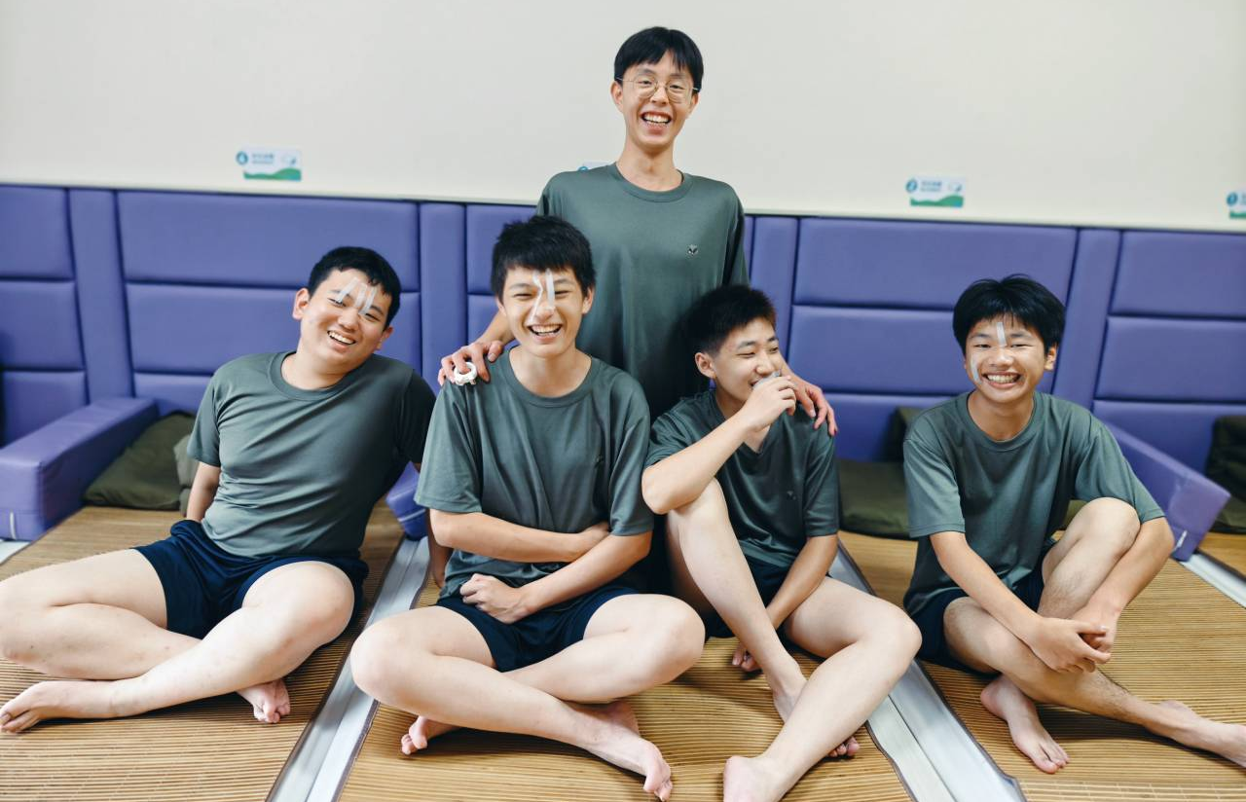
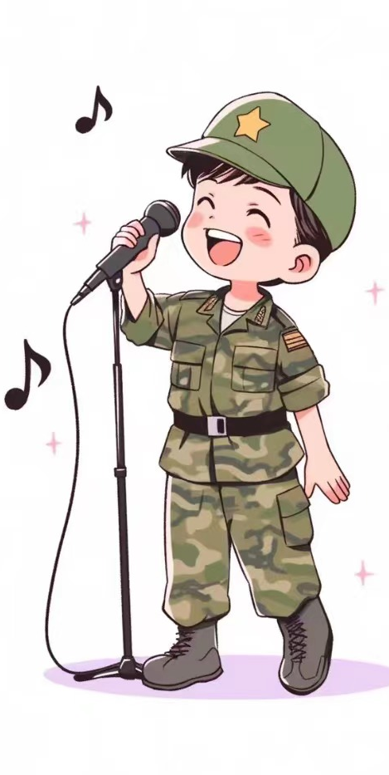
洛高2023级军训简报第二期8版
军中掠影

Slide 9
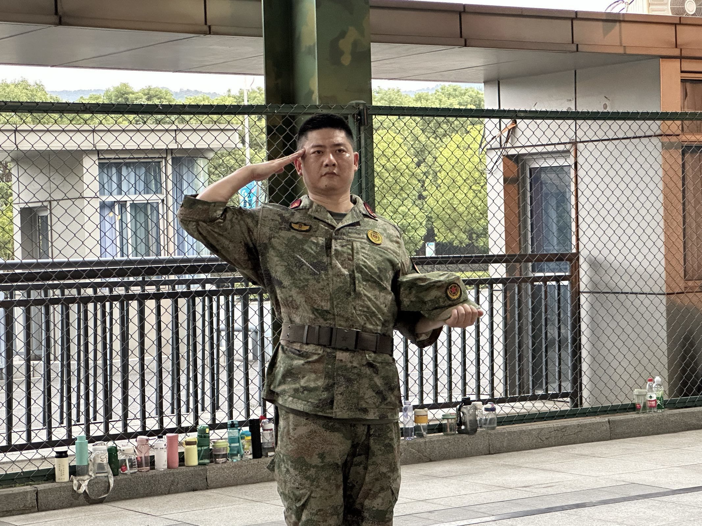
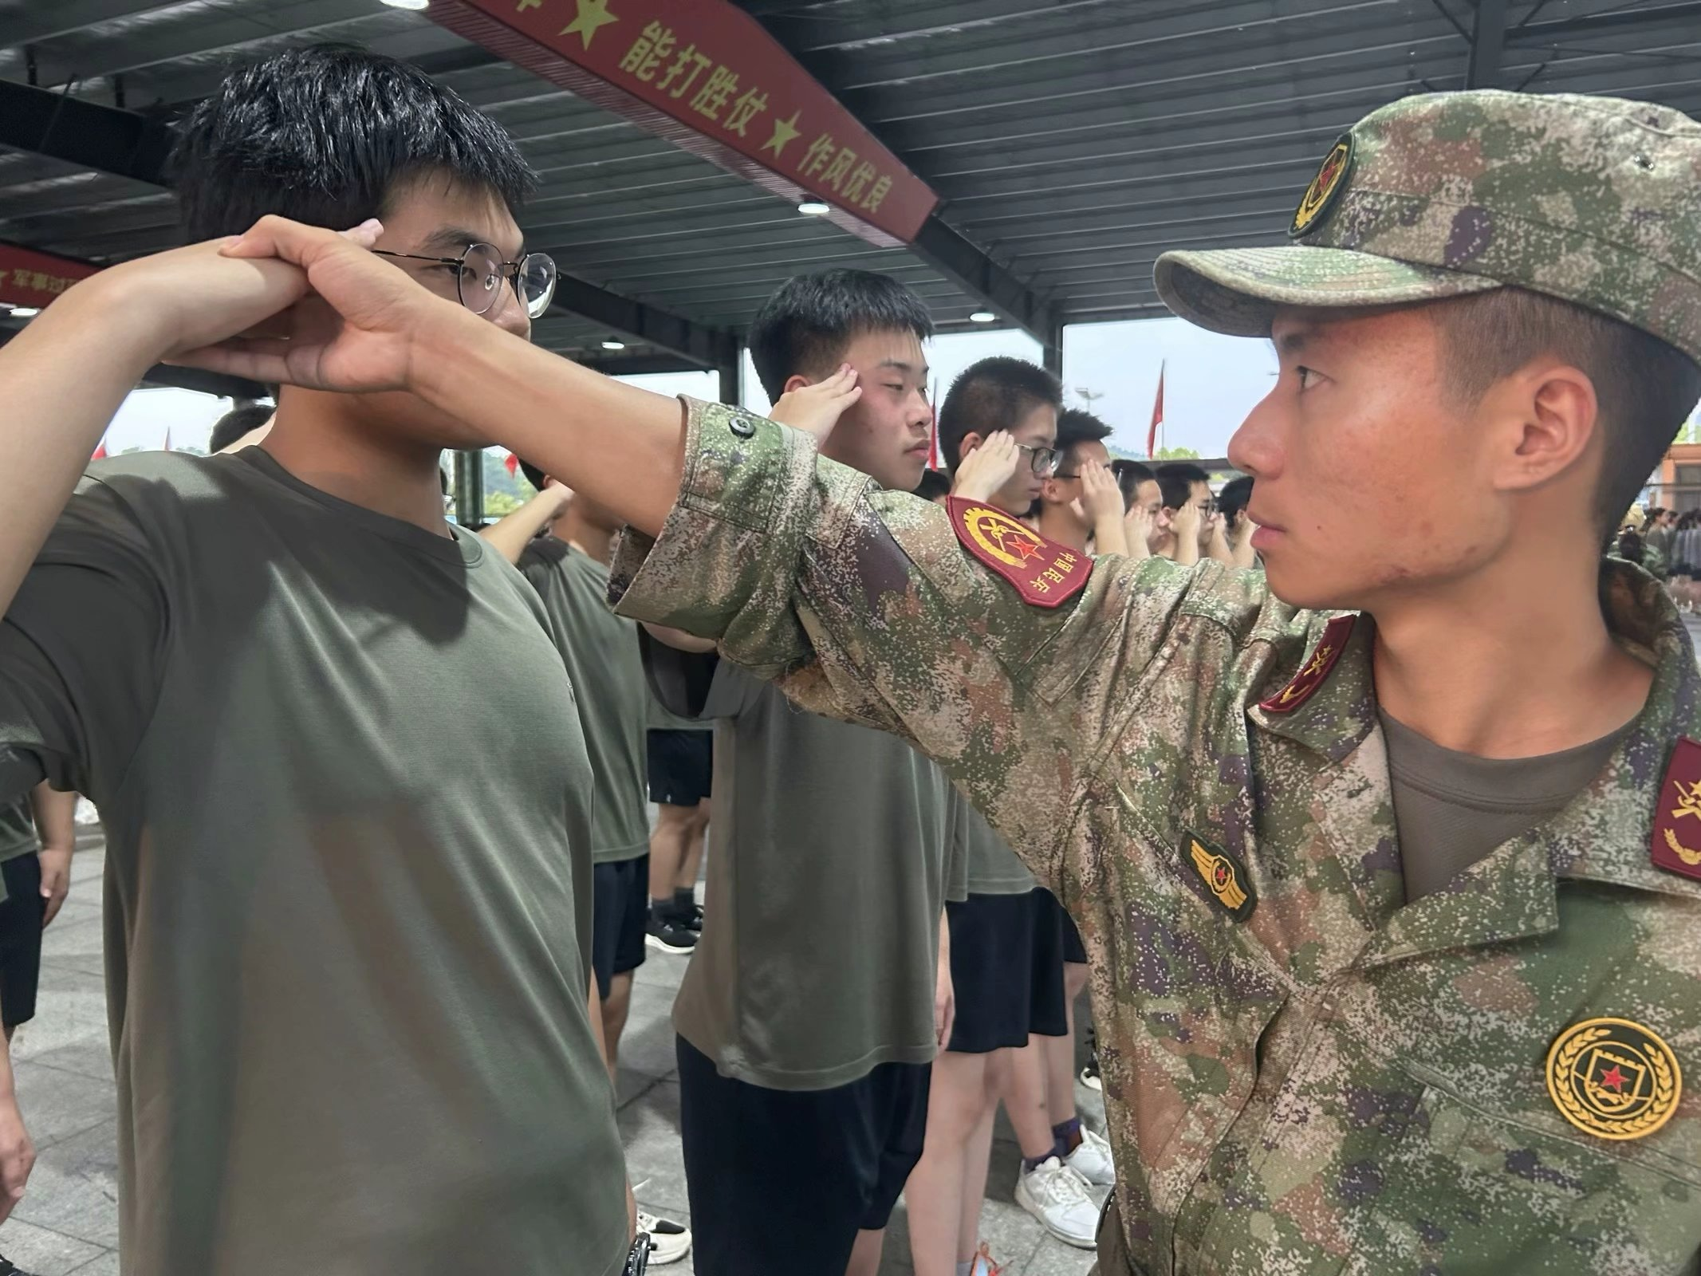
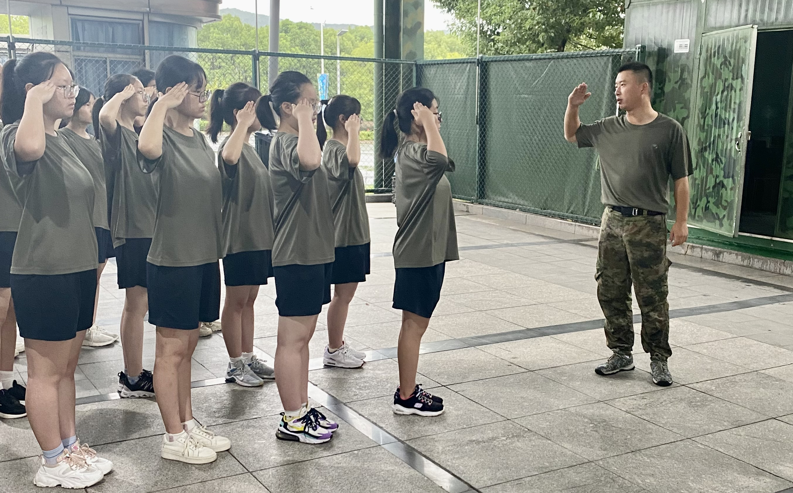
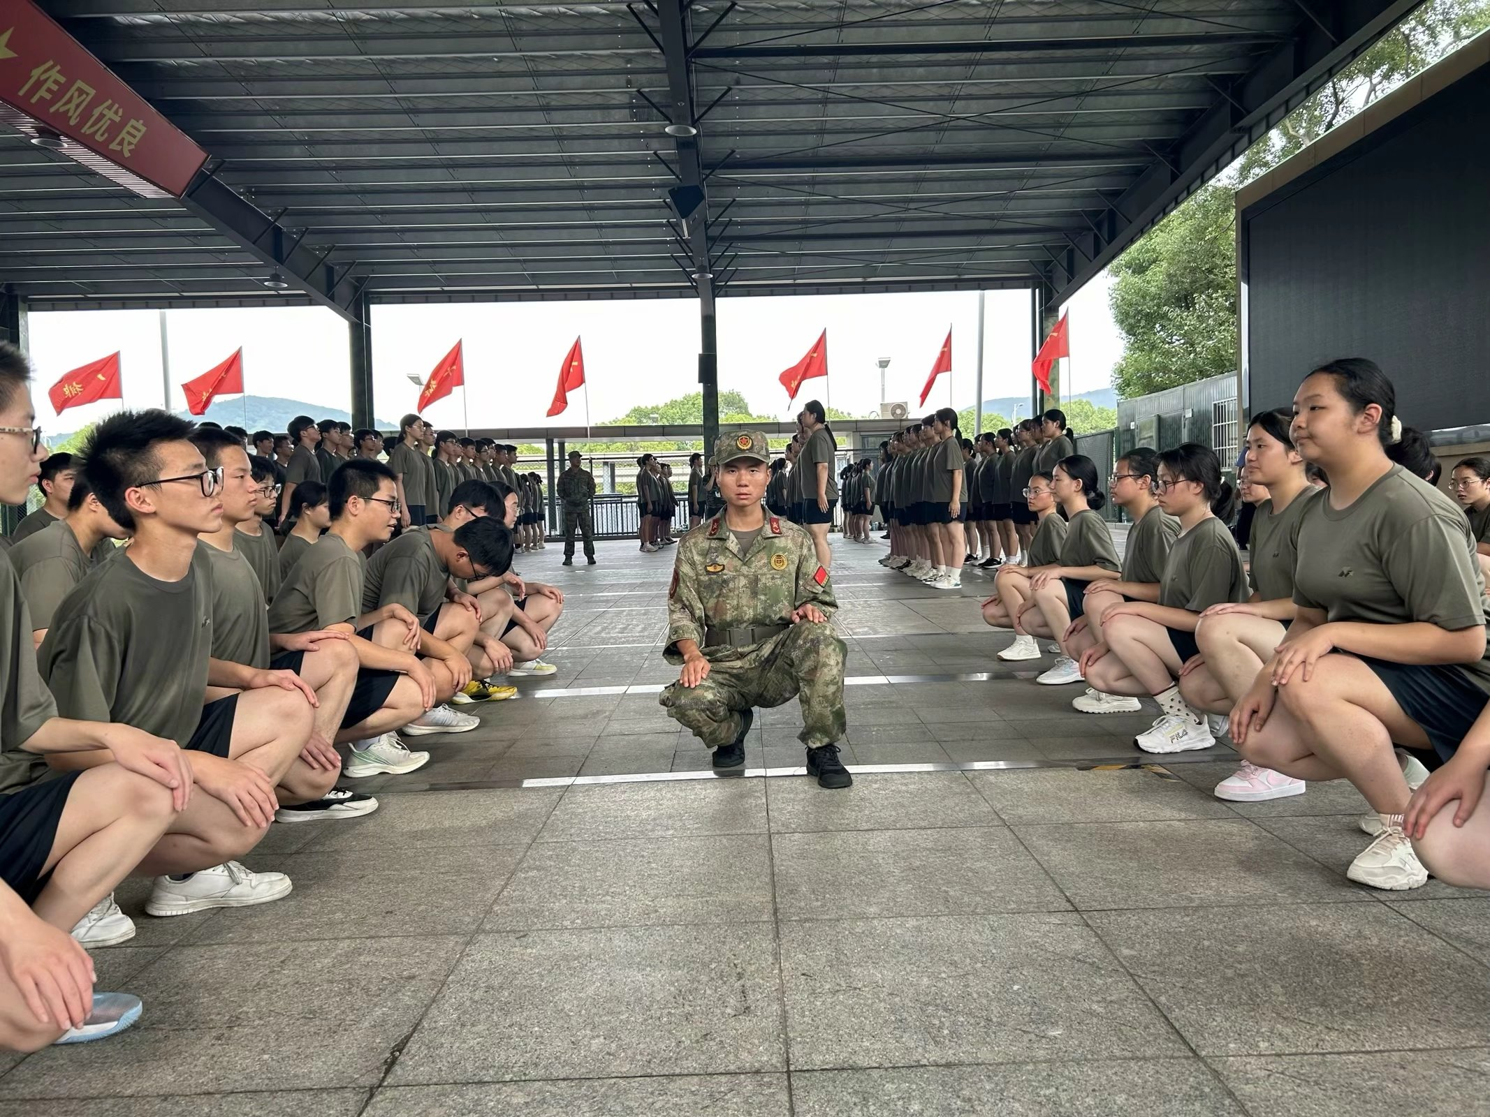
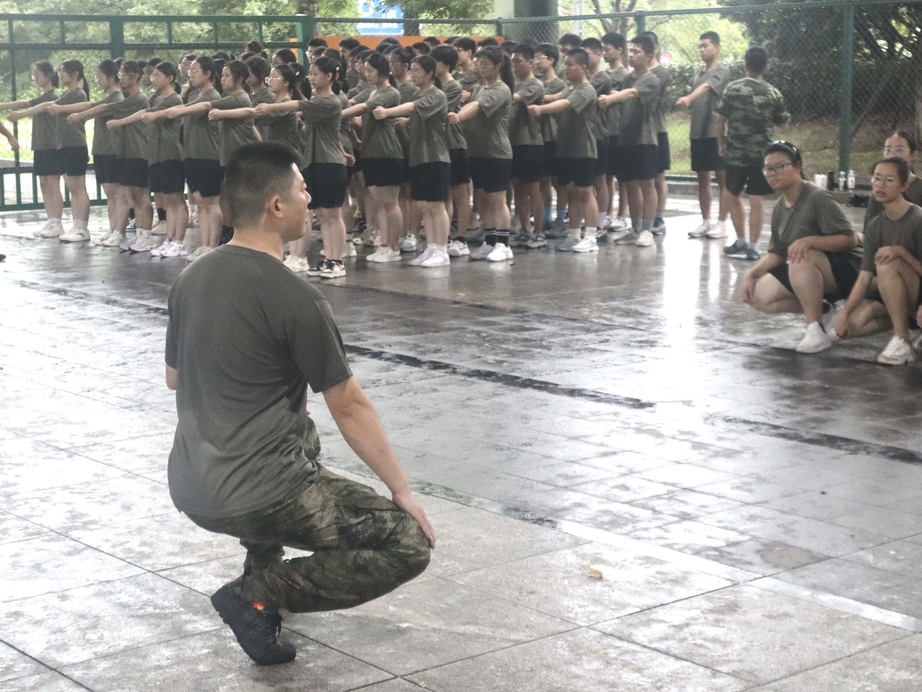
洛高2023级军训简报第二期9版
教 官 风 采

Slide 10
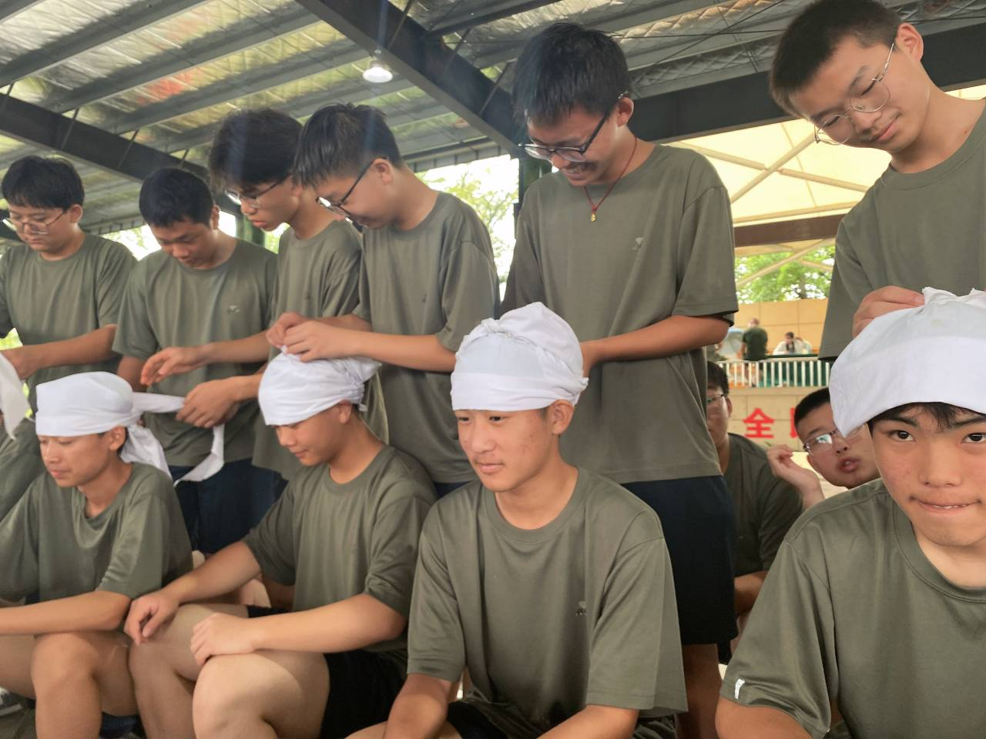
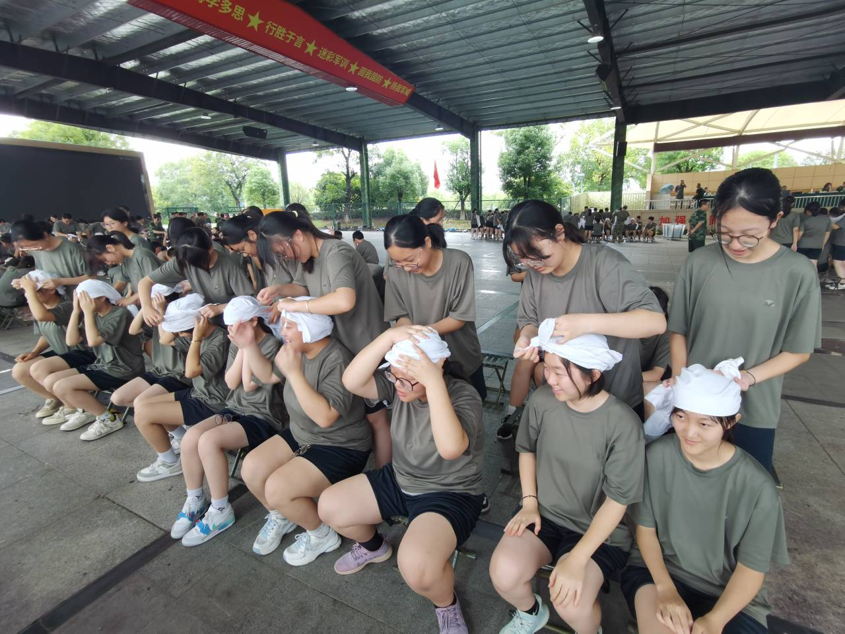
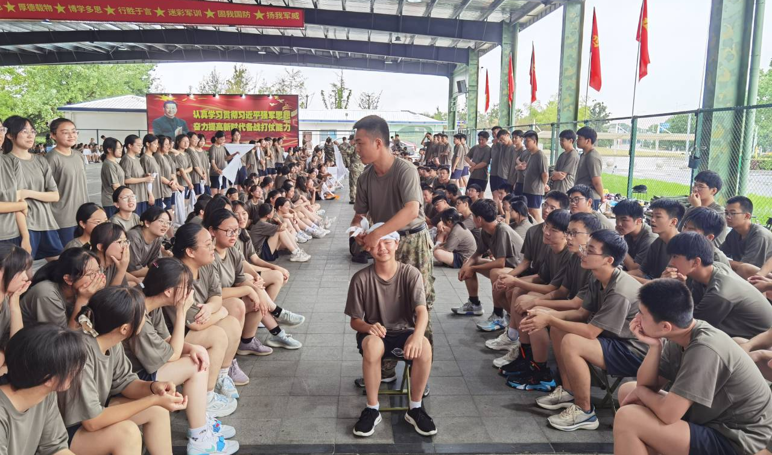
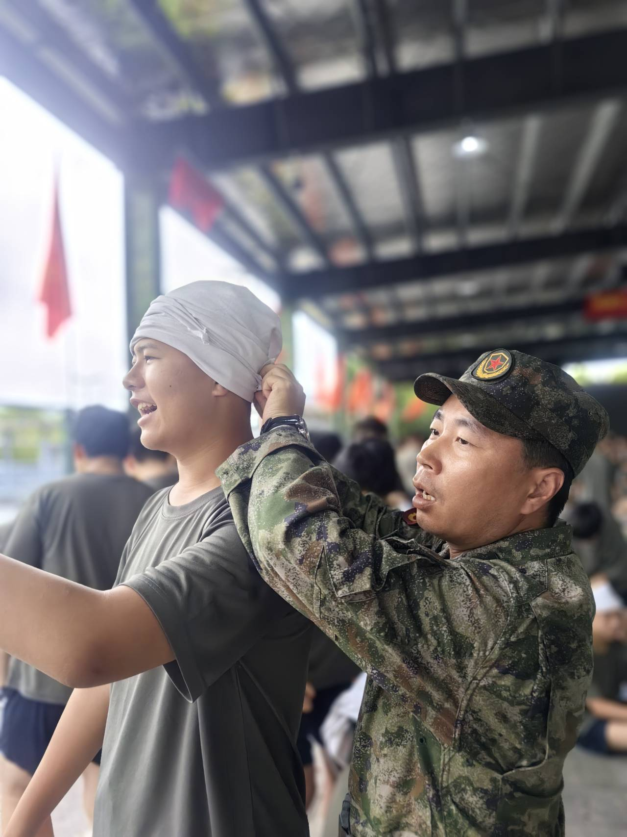
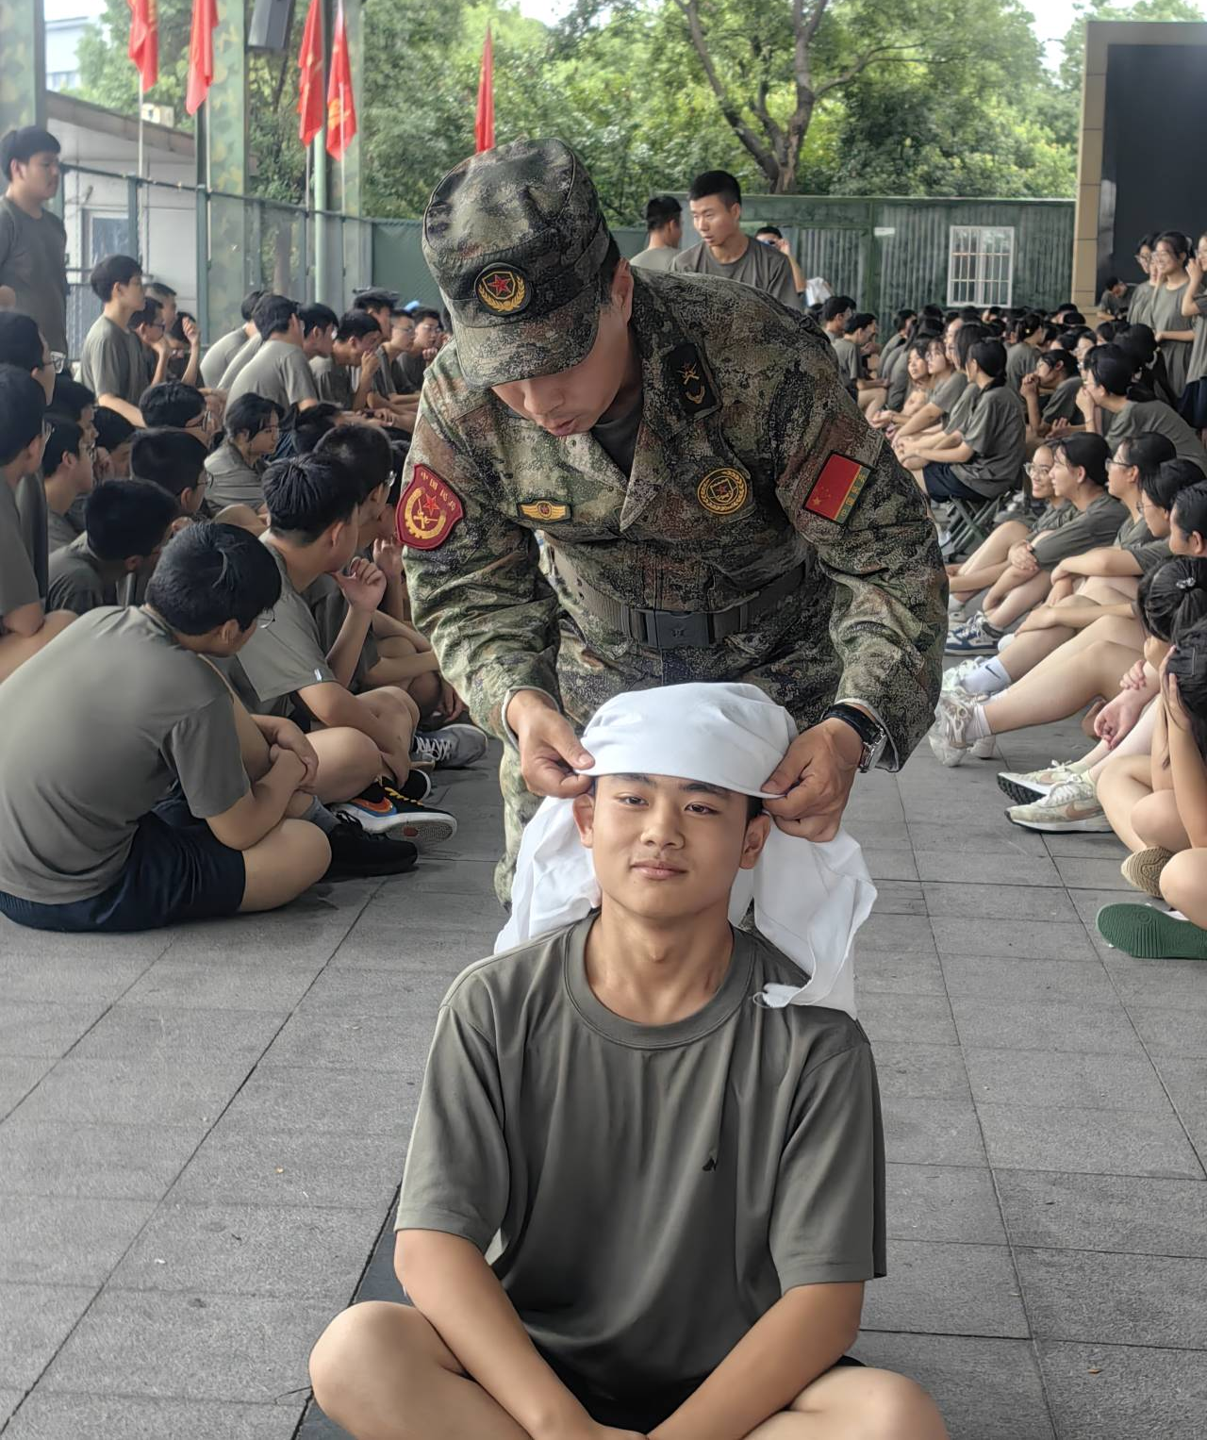
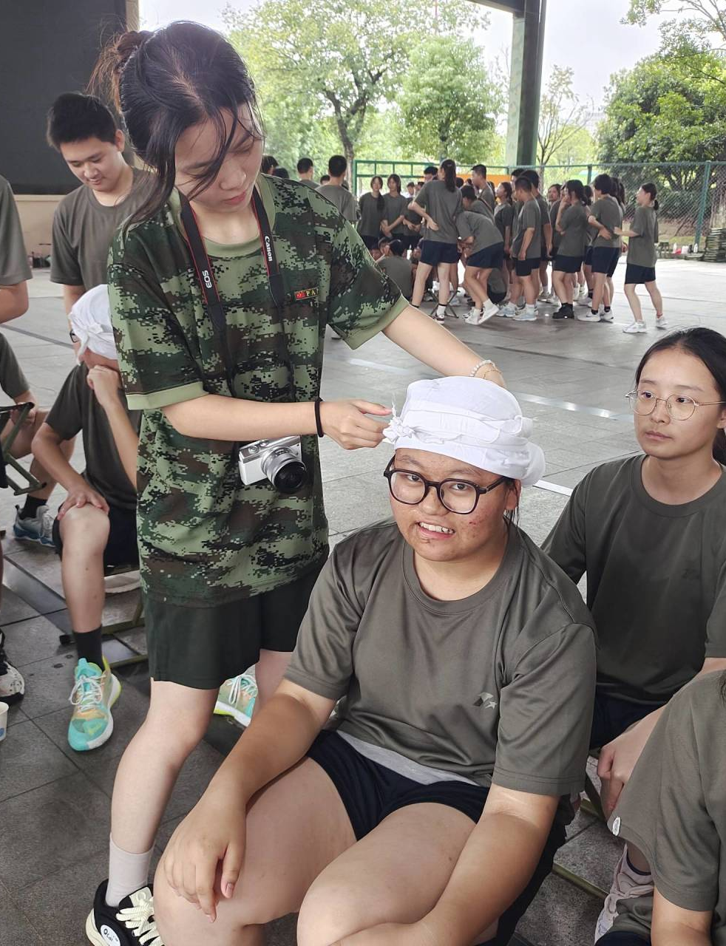
洛高2023级军训简报第二期10版
急 救 训 练

Slide 11
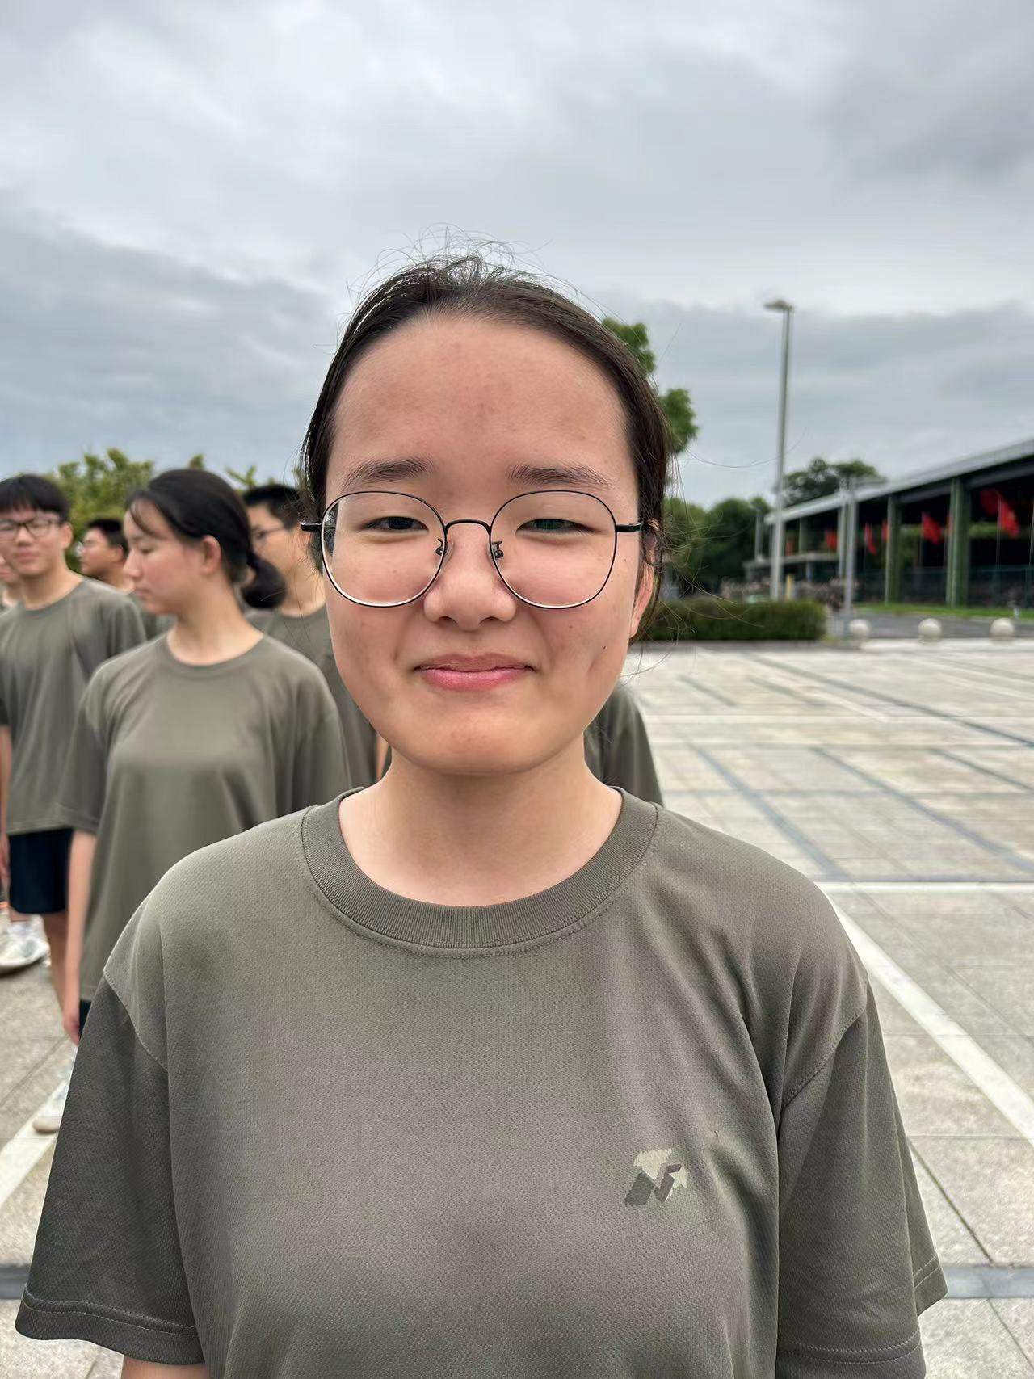
军 训 日 记
洛高2023级军训简报第二期11版
家国处处舞雩风，青春灼灼应节舞，大河流日夜，慷慨歌未央。 我们身处巨变的大时代，生逢其时。作为新时代青年的我们，应躬身入局，奋发有为，肩负使命，有所担当，努力实现自我价值，让青春与家园，与世界同行，受光于庭户见一堂，以青春之我，铸就青春中国。
我们踏步进入太湖湾训练大本营，映入眼帘的是一群穿着迷彩服的教官，他们神情严肃，目光从我们下车时便落在我们身上。我抬眼望着周围的一切新事物，阳光洒落在我的头顶、我的肩头以及我的脸庞；空气中弥漫着阳光的气味。
军姿站立时五指并拢，双肩后张，呈现出精气神。一两分钟的时候并没有什么感觉，过了一段时间，我的双腿开始发酸，肩膀有强烈的疼痛感。汗珠从额头滑到鼻尖，最后落到衣衫上，衣衫的颜色由于汗液浸透而变深。经过一天的训练，我筋疲力尽，脚步似被灌了铅，回到宿舍后，我恨不得立马睡着。
受光于天下照四方，以青春之我拥抱美好生活。 ——高一5班马如洋
“千里之行，始于足下”。老子的话，即使放在今天也不过时，我们不应止于书本，学习之外，劳动也十分重要。军训的第一天，我收获颇丰。
烈日炎炎下，我们排练队形。整齐的队形需要每个人的认真与细致，此时个人与团体的关系就显得尤为重要了。在训练场上，我们训练军姿，练稍息、立正、跨立，简单的动作，在整个班级里看来却显得杂乱无章，需要十分的专注力。若是慢别人一拍，整个班的队形就散了。训练很累，看似简短而又简单的动作，实际操作起来，却十分难以实现。坚持许久时，我开始想，那些军人在训练时是怎样坚持下来的？或许是心中的使命，
抑或是国家至上的坚定信念，还是坚持已久的梦想？可能都不是，只是纯粹地坚守心中的执着。
站在训练场中央向远望去，天穹已卸一下流光溢彩的妆容，还剩眼尾的一幕残红未揩拭。微风过，心中的疲惫一扫无余，化为乌有。在晚霞映照下结束了一天的军训生活。“纸上得来终觉浅，绝知此事要躬行”，我开始深刻地体会到这句话的含义了。 ——高一9班 刘时芮

Slide 12
洛高2023级军训简报第二期12版
勇往直前
高一1班 江欣怡
今天我们开始了为期七天的军训之旅，在军训中，很苦很累，但这是一种人生体验，是战胜自我、锻炼意志的最佳良机。虽然心里有说不出的酸甜苦辣，在烈日酷暑下的曝晒，皮肤变成黑黝黝的，但这何尝不是一种快乐，一种更好地朝人生目标前进的勇气，一份完善自我的信心。其实在自己的人生路上，也应该印满一条自己脚步的路,即使前路到处布满了荆棘，每一步都是那样的泥泞，那样的坎坷，也得让自己去踩，去踏，去摸索，去行进!
别样的体验
高一3班 卜梓毓
何以汗泪不分，何以酷暑严晒，何以军姿站立，将在今日完美诠释。初来乍到的新高一生们未曾在日常生活中体验到这种滋味,离开了空调房，脱离了舒适圈，与大自然并肩生存。
一声声命令， 一声声口号。军训在我们的拉歌中,体现的淋漓尽致，发自肺腑的怒吼，发自内心的士气在一声声“团结就是力量”中得以爆发。汗从头、眉、鼻、脖、肩，流进了我们心里。我不得不佩服的是在这么热的天，我们居然坚持了下来。为什么?是发自内心的敬畏！因为这次体验，我们也能想象到在真正军营里的军人有多么地辛苦！
不以规矩，不成方圆
高一2班 邓龙龙
痛苦、劳累，就是此刻我们的想法，并非是一味的抱怨，而是感悟。我们所浅浅经历的，只是军人们的日常中的百分之一，我们思绪万千。
军无戎，则大乱。无规矩不成方圆。规矩是最重要的，通过晚上的学习，我们了解了中国军队存在的意义。在一次次大事件中，军人总冲在最前面。
弱者抱怨环境，强者改变自我。在多次的不合格，多次的重复后，我们全身筋骨劳累，但“故天将降大任于斯人也，必先苦其心志，劳其筋骨，增益其所不能”。我们虽在艰苦地训练，但我们所增加的是日后生活和学习中的技能，这就是军训的意义。

Slide 13
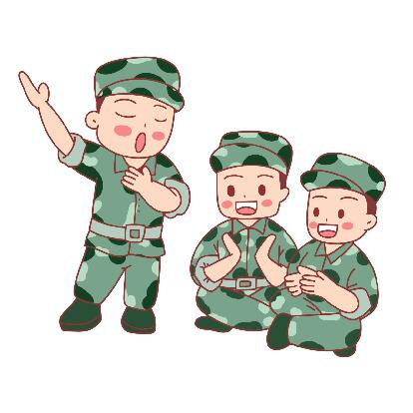
洛高2023级军训简报第二期13版
一首歌的收获
高一6班 阮宇
《强军战歌》让我认识到了团结的重要性。在班级里，我们要团结，要有集体意识，为班级争得荣誉，而不是为班级丢脸。虽然训练很艰苦，但是这能磨练我的意志，让我变得更坚强；培养我的集体意识，教会我遵守纪律、懂得礼貌。我相信我一定会坚持到底的，一定会给家长、老师、教官一份满意的答卷，不辜负他们的期望。
拼搏！奋斗！
高一8班 栾秋敏
酷暑下我们抬头挺胸，狂风中我们踏步行走，每当我坚持不住时，总会出现一道声音警醒着我“为中华之崛起而奋斗！”我想：仅仅只是如此程度，就这样煎熬，那些驻守边防的战士们却能以之忠诚载岁月，报国熔军魂的魄力，为中华儿女做无私贡献。
忆起9.18，心中苦楚犹然而生，防空警报的鸣声似在耳边回响。耻辱不可泯灭，我们需要牢记历史，不忘初心。“此生谁料，心在天山，身老沧洲”我们生于华夏，以拼搏之精神奋斗不息！风光无限！
艰苦奋斗 不怕困难
高一15班 巨涵
今天是我来到太湖湾教育大营地军训的第一天，我的感触很深。在这大半天的体验中，我学会了稍息、转体、敬礼、踏步等军训活动，即使我的腿和肩膀都很酸疼，但我认为这是一个很好的开始。在我们第一天尝试简单的动作就想放弃时，真正的军人却在比我们辛苦百倍的训练条件下不断磨砺。国家要求我们高中生进行军事训练，并不是想让我们吃苦、耗费学生的体力，而是让我们从军训中体会到军人的力量和学习军人的精神，更好地培养我们艰苦奋斗、不怕困难的精神。我也会从这七天的军训中反思自己，不断提升自我，取得更好的成绩！

Slide 14
洛高2023级军训简报第二期14版
砥砺前行
高一14班 朱弈
第一天的军训充满教官的训导，又是紧张又是艰苦，集合的哨声总在不经意间响起，休息的时间也总是十分短暂。训练棚里虽没有太阳暴晒，但高温让汗水直流。可能辛苦，但我仍然满怀欣喜与信心地去迎接这次军训。军训无疑是很苦很累的，但这是一种独特的人生经历，是战胜自我、锻炼意志的最佳时机。我有信心和勇气在这条满是荆棘的道路上砥砺前行。未来7天我们一定能行！
坚持就是胜利
高一12班 杨青
军训生活对于我们来说无疑是艰苦的。第一天，我顶着烈日，拖着大大的行李箱来到这里时，心中免不了的有些忐忑。心目中的军训是紧张与艰苦的合奏，还有那瓢泼大雨下的大集合、严训练……预想中的军训生活成百上千次地浮现在我的脑海，闪现在我的眼前。但是我依旧对它有着深深的期待。换上迷彩服，我仿佛成了一名真正的军人。在烈日下，每一名同学都严阵以待，努力完成教官发布的命令，汗珠顺着脸颊流下，湿透了每个人的衣服，但是却没有人叫累。有的同学尽管身体有所不适，仍然坚持训练。在阳光下，汗水闪闪发亮，映出了两个字：坚持。坚持就是胜利！
少年强则国强
高一10班 唐悦含
军训是对我们身体和意志力的双重考验。严严夏日，我站在训练棚里训练，虽然有棚为我们遮挡阳光，但我仍感到十分闷热，汗水顺着脸颊一颗颗滚落下。闷热的午后我就在棚里站了这么一会儿，却感到这么难受，而那些为祖国驻守边疆、抵御外故的战士们难道就不辛苦吗?在这一刻，我深深地明的白了学习的意义，“少年强则国强”，我们应该努力学习，争取未来做一个对社会有用的人。我们如今坐在宽敞明亮的数室里，有干净的衣服穿，有好吃的饭菜吃，我们过得如此幸福，全是因为他们的“苦”，那我们怎能不好好学习?作为新时代的青少年，我们应以“为天下之崛起而读书”为已任，努力学习，报效家国。

Slide 15
洛高2023级军训简报第二期15版
家长寄语
军训虽苦但很宝贵，既是学习磨练，更是收获。希望你军训归来，改变的不只是肤色，更多的是意志！愿你牢记训练时的艰辛和团队互助友爱的精神，学会自强自立，努力拼摶，勇往直前，不留遗憾！加油吧少年！
——高一2班朱伟峰妈妈
硬铁百锻，方能铸无价之钻，厉兵千里，方可成威武之师。军训是锻炼意志、品格的最佳机会，吃苦耐劳也是我们中国人根植在骨子里的优秀品质，通过这一周的军训，愿你在苦累中成长，在咬牙坚持中进步，磨练出钢铁般的意志，并把这些收获带入以后的学习生活中。加油！孩子，相信你一定可以的！
——高一4班张馨雨妈妈
吴俊然，很高兴你今天参加学校统一的军训活动。希望你通过这次军训，能够增强你的意志力、耐力、以及团队意识。感觉困难的时候，想想爷爷和爸爸，我们当年在部队接受的锻炼比你现在训练要苦多了。我相信你一定能做到的，加油！
——高一5班吴俊然爸爸
朱芷娴，高中生活已两周有余，妈妈发现你一下子长大了，从开始的不适应，到现在的自信满满，神采奕奕，让妈妈又看到了那个自信、勇敢、善良的女孩。通过这次军训，妈妈希望你能够锻炼意志力、耐力，和同学们团结协作，为我们7班争光，爸爸妈妈相信你一定能做到的，加油！
——高一7班朱芷娴家长

Slide 16
洛高2023级军训简报第二期16版
家长寄语
平日里的你生活养尊处优，很少有机会吃苦，军训是个很好的锻炼机会，是你入校后的第一次严峻考验。希望通过参加本次军训活动，进一步激发你的爱国热情，强化纪律观念，培养良好作息习惯，锻炼顽强意志，塑造健康体格。加油吧！少年！
——高一10班邹雨睿家长
魏梦晨，青春无悔，强身立志。爸爸妈妈希望你在训练中表现积极，认真完成教官和老师布置的任务，不迟到，不早退，不请假，为班集体争光。希望你能用军训的方式来展示自己的勇气和毅力，加油，你是最棒的！
——高一11班魏梦晨妈妈
梅煌铮：军训为你提供了强身健体和砥砺品格的机会，为以后的学习和生活打下良好的基础。我相信，这次军训生活定能体验多多，收获多多，为你的高中学习生活留下一笔宝贵的精神财富。加油！
——高一13班梅煌铮妈妈
我亲爱的女儿：短短七天的军训生活，不仅能锻炼你的身体，使你变得更加坚强，更能培养你吃苦耐劳的精神。爸爸妈妈坚信，通过这次军训，你一定成长很多，你也一定可以正确的面对这至关重要的高中三年，这一条路上依然有风雨有泥泞，爸爸妈妈一直在你身旁，陪着你成长！孩子，等待你凯旋归来，带来的好消息！
——高一15班夏心怡妈妈
编委会成员：吴 燕 虞赛玉 郭 蓓 李智瑾 吕 宣 林 慧 沈金涛 费云德
陈钰潆 符雅茹 韦舒婷 万金龙 李 阳 张 标 许淼沁 吴棋光

